Slide 1
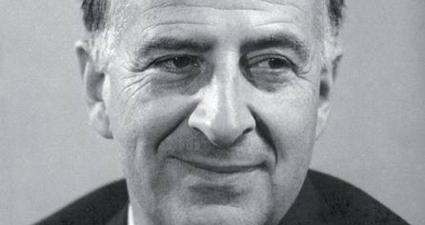
Бруно Понтекорво: жизнь и идеи

Slide 2
Практически все основные идеи современной физики нейтрино были предложены Бруно Понтекорво Вал Телегди
Только немногие исследователи в физике частиц могут гордиться разработкой хотя бы одной важной и оригинальной идеей. Изобилие оригинальных предложений Бруно делает его роль в развитии физики элементарных частиц за последние полвека поистине уникальной.
Джек Стейнбергер

Slide 3
Шесть Нобелевских премий по идеям Б.Понтекорво
Возможность наблюдения нейтрино от ядерных реакторов. Ф.Райнес в 1962 г.
Метод детектирования нейтрино. (Cl-Ar метод) – Р.Дэвис, 2002
Пропорциональный режим работы счетчиков. Основа для создания пропорциональной камеры. Ж.Шарпак в 1992 г.
Отличие ν_{e} oт ν_{μ} Л.Ледерман, Дж.Штейнбергер, М.Шварц, 1988
Осцилляции атмосферных нейтрино. М. Кошиба, 2002
Осцилляции солнечных нейтрино. А.Макдональд и Т.Кадзита 2015 г.
С.С.Герштейн, 2013 г.

Slide 4
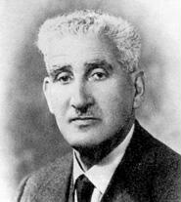
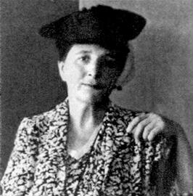
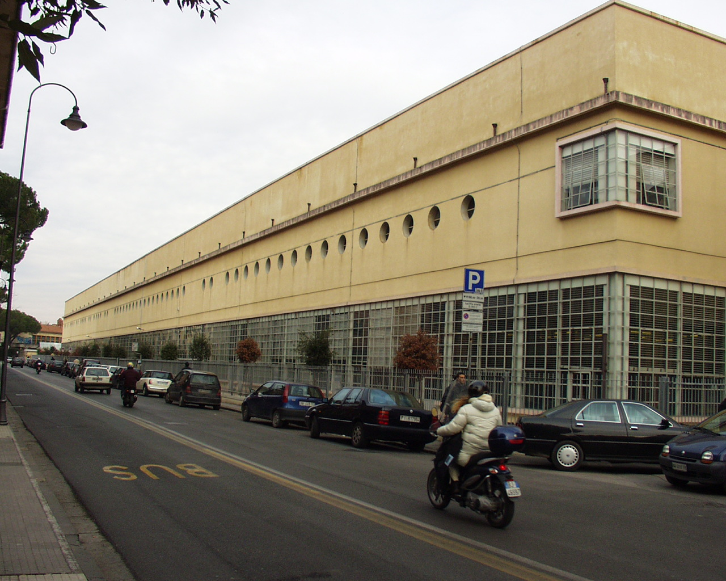
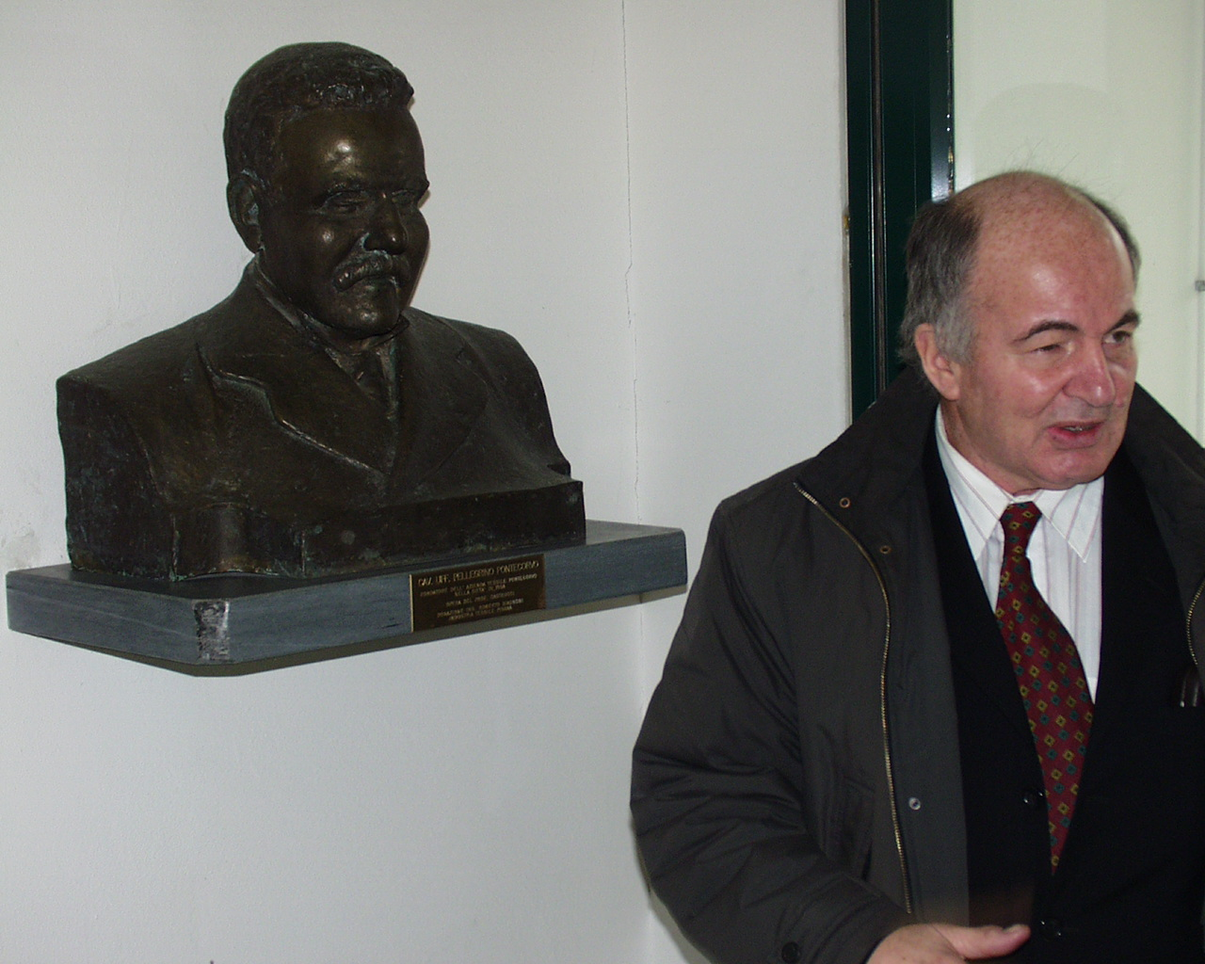
Родился 22.08.1913, Марина ди Пиза
Родители: Массимо и Мария
Дедушка – Пеллегрино Понтекорво
Текстильный бизнес

Slide 5
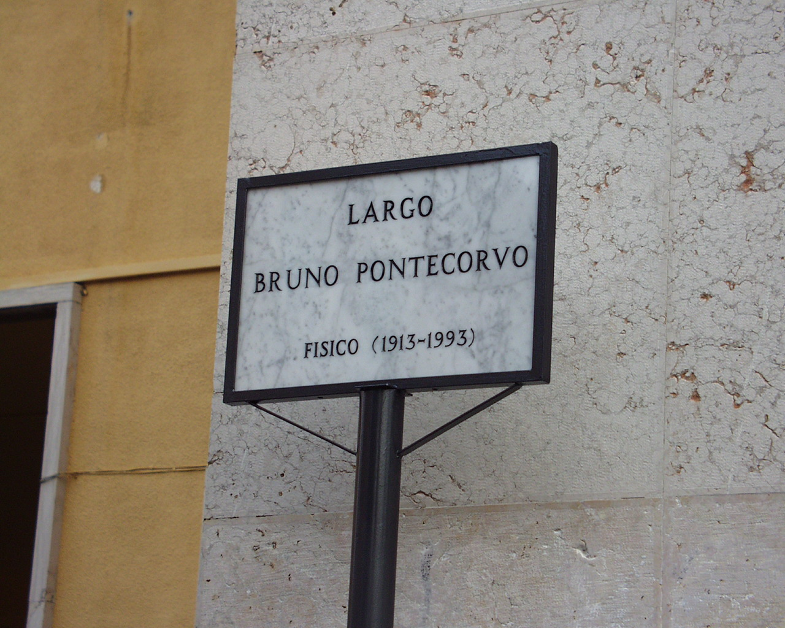
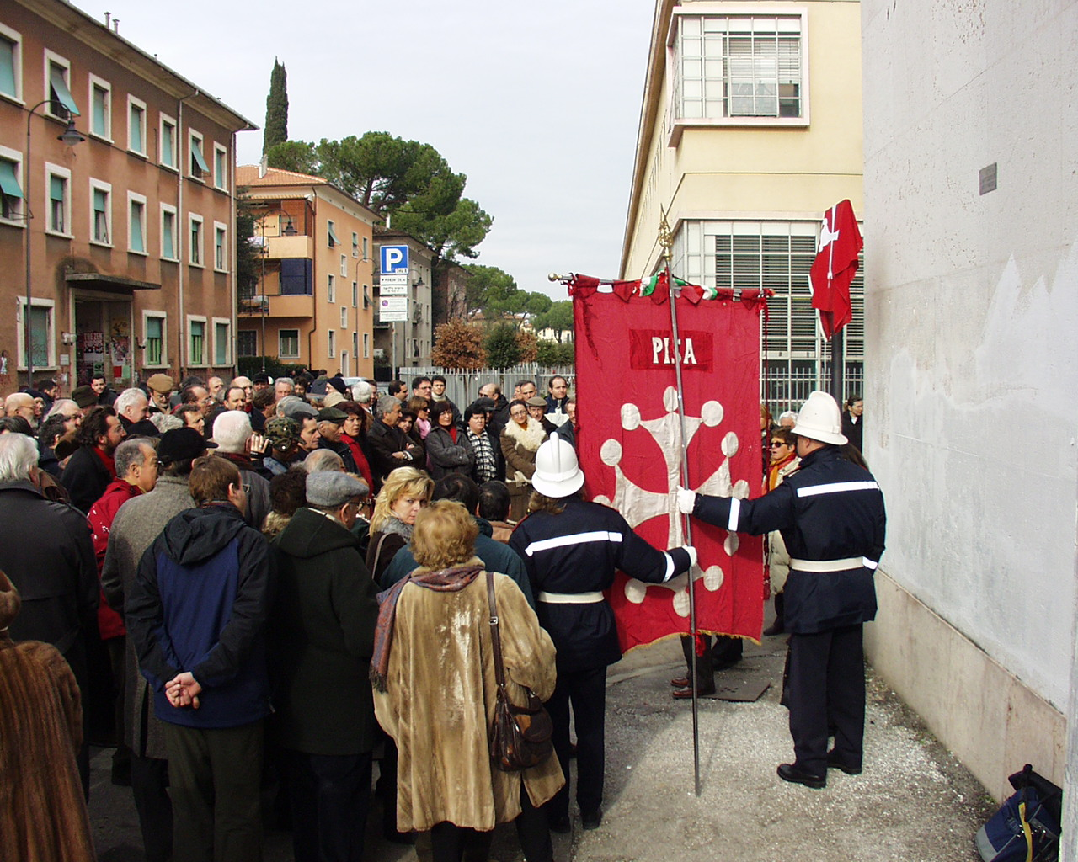
Открытие сквера Б.Понтекорво в Пизе

Slide 6
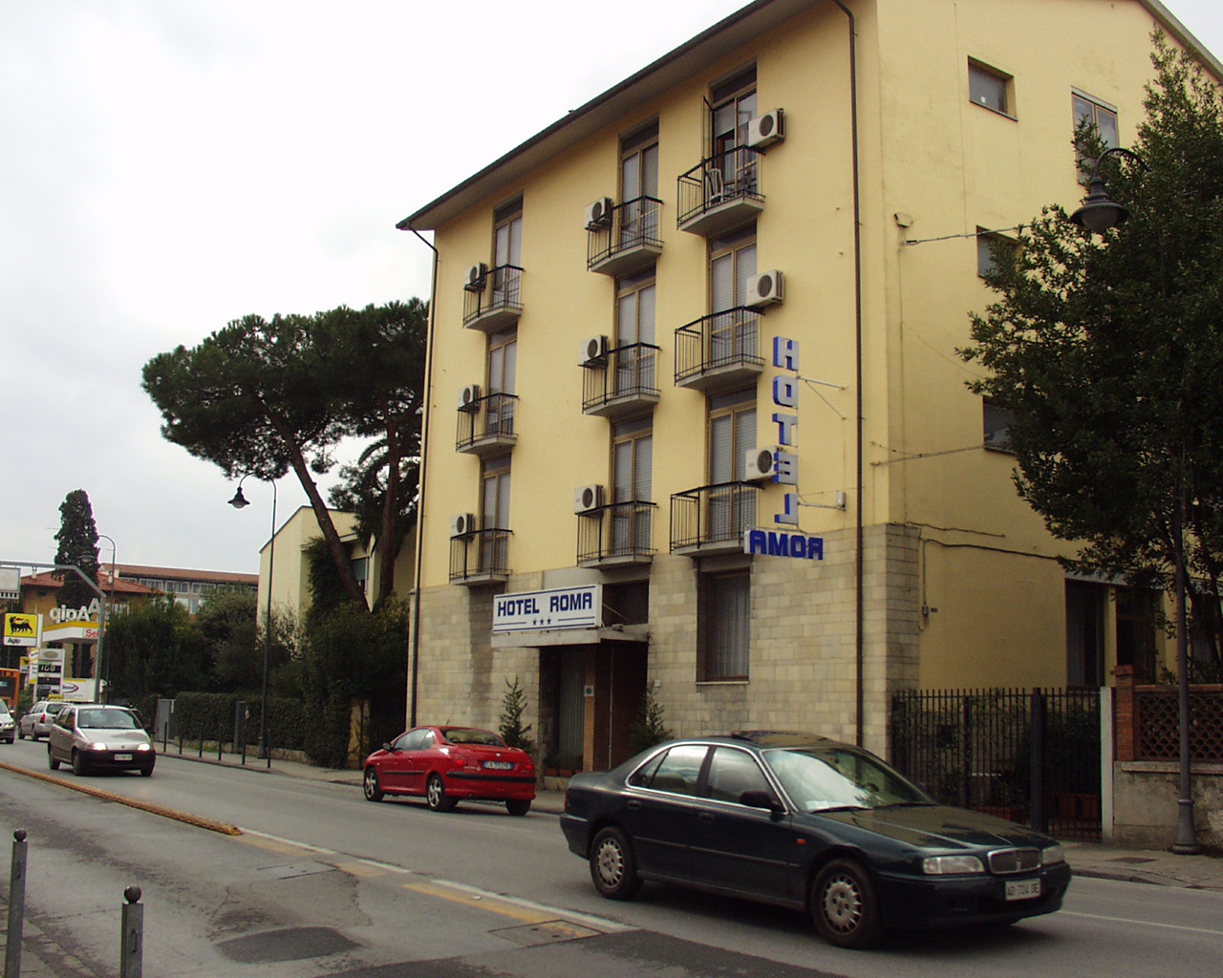
Дом семьи Понтекорво
Четверо братьев и три сестры
Гвидо – член Королевского общества (Англия), биолог
Джилло – кинорежиссер, президент Венецианского кинофестваля

Slide 7
Дорога в Рим
Поступил в Facolta di Ingegneria dell'Universita di Pisa в 16 лет
В школе я был умеренно хорошим учеником.
Самым важным в моей жизни, однако, был теннис, глубоким теоретическим знатоком которого я являюсь и по сей день, в чем искренне убежден.
Я поступил на инженерный факультет университета в Пизе и первые два года имел приличные отметки. Однако мне не нравилось черчение, так что по окончании первых двух курсов я решил оставить инженерные занятия и поступить на третий курс физического факультета. Мой брат, Гвидо, авторитетно утверждал: «Физика? Это значит, что ты должен ехать в Рим. Там Ферми и Разетти».
Б.М.Понтекорво, интервью 1988

Slide 8
Ферми: экспериментаторы/теоретики
«К сожалению, сегодня физики делятся на две категории — теоретики и экспериментаторы. Требования к теоретикам очень высоки. Если физик-теоретик не находится на очень высоком уровне, его работа бессмысленна. В этом отношении есть аналогия, скажем, между профессией физика-теоретика и профессией ученого-египтолога. Если египтолог не оказался исключительно ярким ученым, это означает, что он просто ошибся в выборе профессии.
Что же касается физиков-экспериментаторов, то здесь и для человека средних способностей всегда есть возможность быть полезным. Экспериментатор может, скажем, измерять плотность разных веществ. Это будет очень нужная работа, хотя для этого не требуется большого ума».

Slide 9
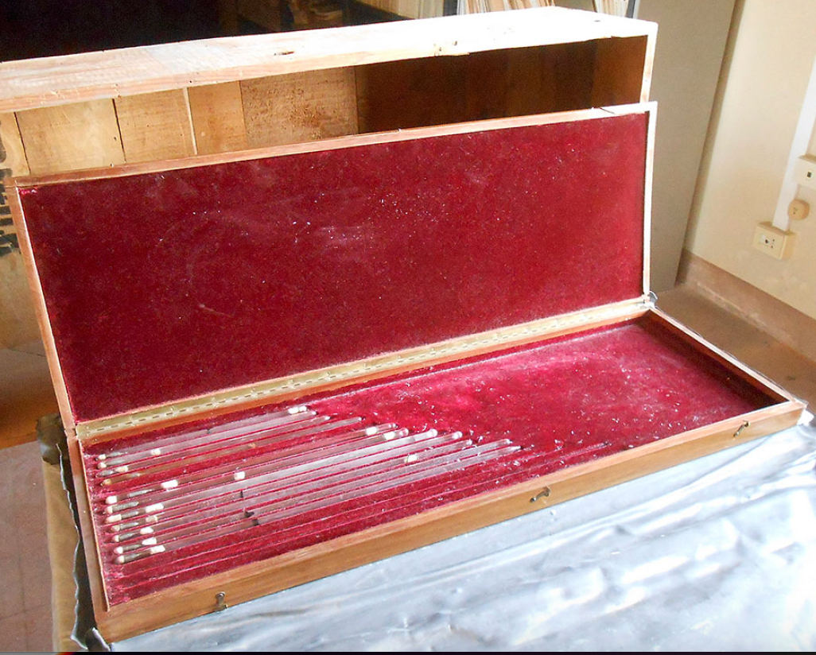
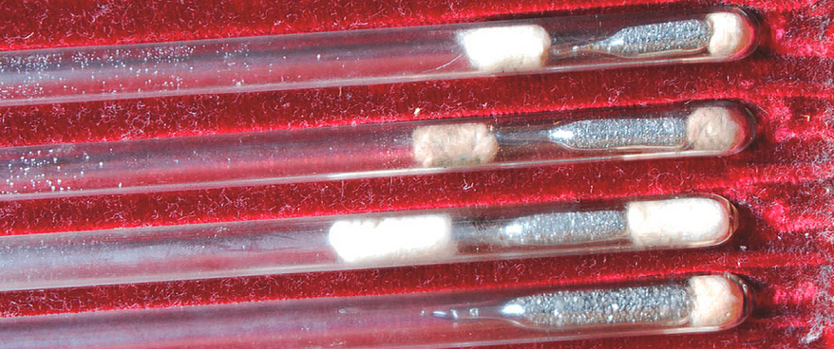

Искусственная радиоактивность
Облучение нейтронами разных веществ
Радоновый источник + бериллиевая пудра
$α$ + ⁸Be —> n + ¹²C

Slide 10
Эффект стола
Исследование наведенной активности
Наведенная активность на деревянном столе больше, чем на мраморном ?
R
Счетчик Гейгера
Радиоактивный источник
Образец
Бруно
Образец

Slide 11
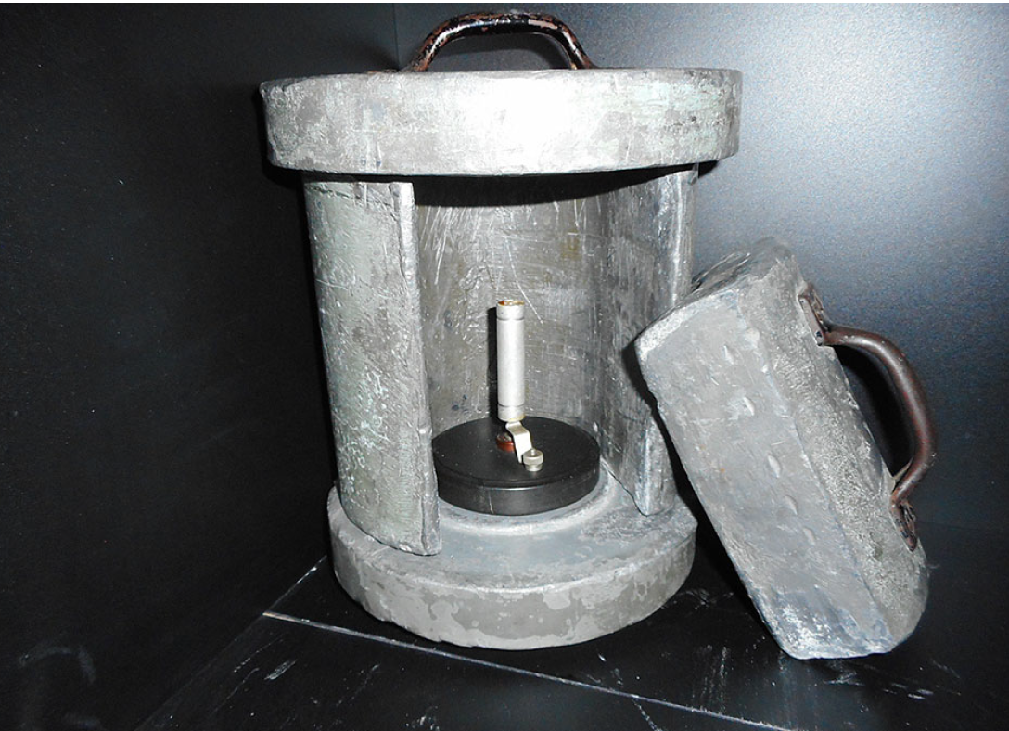
Эффект “castelletto”
No R² dependence
R
Радиоактивный источник
Образец

Slide 12
“Con intuito fenomenale”
Пришел Ферми и взял парафиновый клин вместо свинцового.
Клин Ферми
Свинцовый Парафиновый клин

Slide 13
Замедление нейтронов
20 октября, Ферми меняет свинцовый клин на парафиновый.
21 октября, проводят дополнительные опыты.
22 октября, пишут статью.
23 октября, выходит журнал со статьей.
E.Fermi, E.Amaldi, B.Pontecorvo, F.Rasetti, E.Segre «Influence of hydrogeneous substances on the radioactivity produced by neutrons"
26 октября, подается заявка на итальянский патент №324 458.
Классический пример практического применения ядерной физики

Slide 14
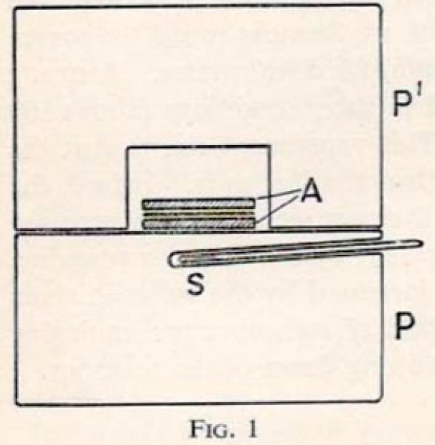
Патент №324 458.
«И сейчас не могу забыть искреннего, сердечного, детского смеха Ферми при намеке Корбино на то, что работы, о которых шла речь, могли иметь практическое значение».
Б.Понтекорво
Устройство для изучения замедления нейтронов. S- источник нейтронов, А – исследуемое вещество, помещается в контейнер из двух парафиновых блоков P и P’

Slide 15
Выводы:
Пристальное внимание ко всем деталям эксперимента
  Оптимальный выбор экспериментальных условий
  Различные результаты на столах
  Проверочные опыты:
    Радиевый источник без бериллия эффекта не дает. Эффект от нейтронов.
    Опыт с NaNO₃ увеличения активности не дал. Эффект от водорода
    Кроме серебра, эффект наблюдается для меди и йода. Хотя в кремнии, цинке и фосфоре заметного увеличения активности не наблюдается
Возможны практические применения фундаментальных исследований

Slide 16
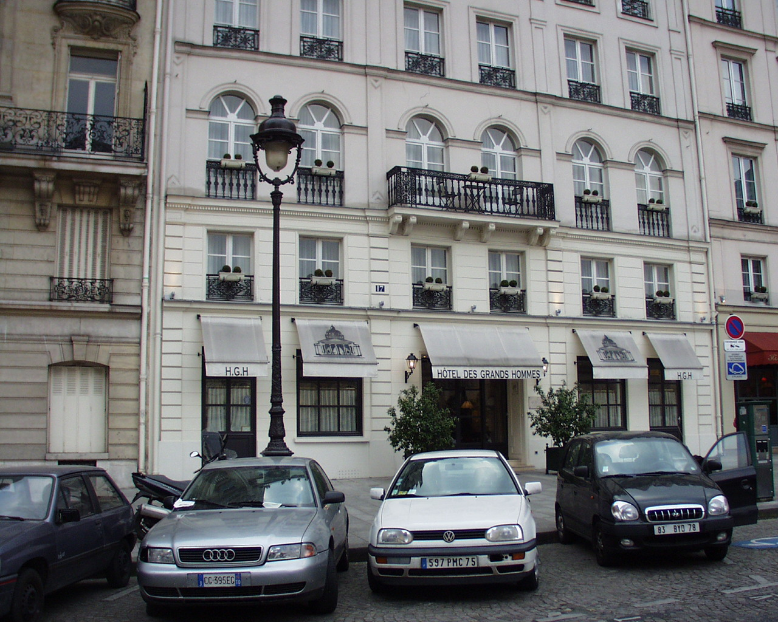
Париж, 1936-1940
За свои исследования с нейтронами Бруно получил грант от Министерства образования для проведения исследований за рубежом и 29 февраля 1936 г. приехал в Париж для работы в Институте Радия.
Отель “Grand Hommes”

Slide 17
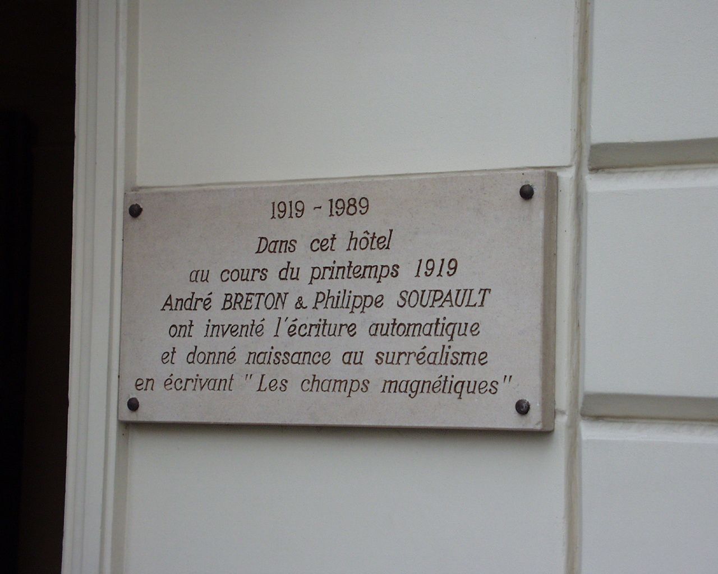
Paris, 1936-1940
Hotel “Grand Hommes”

Slide 18
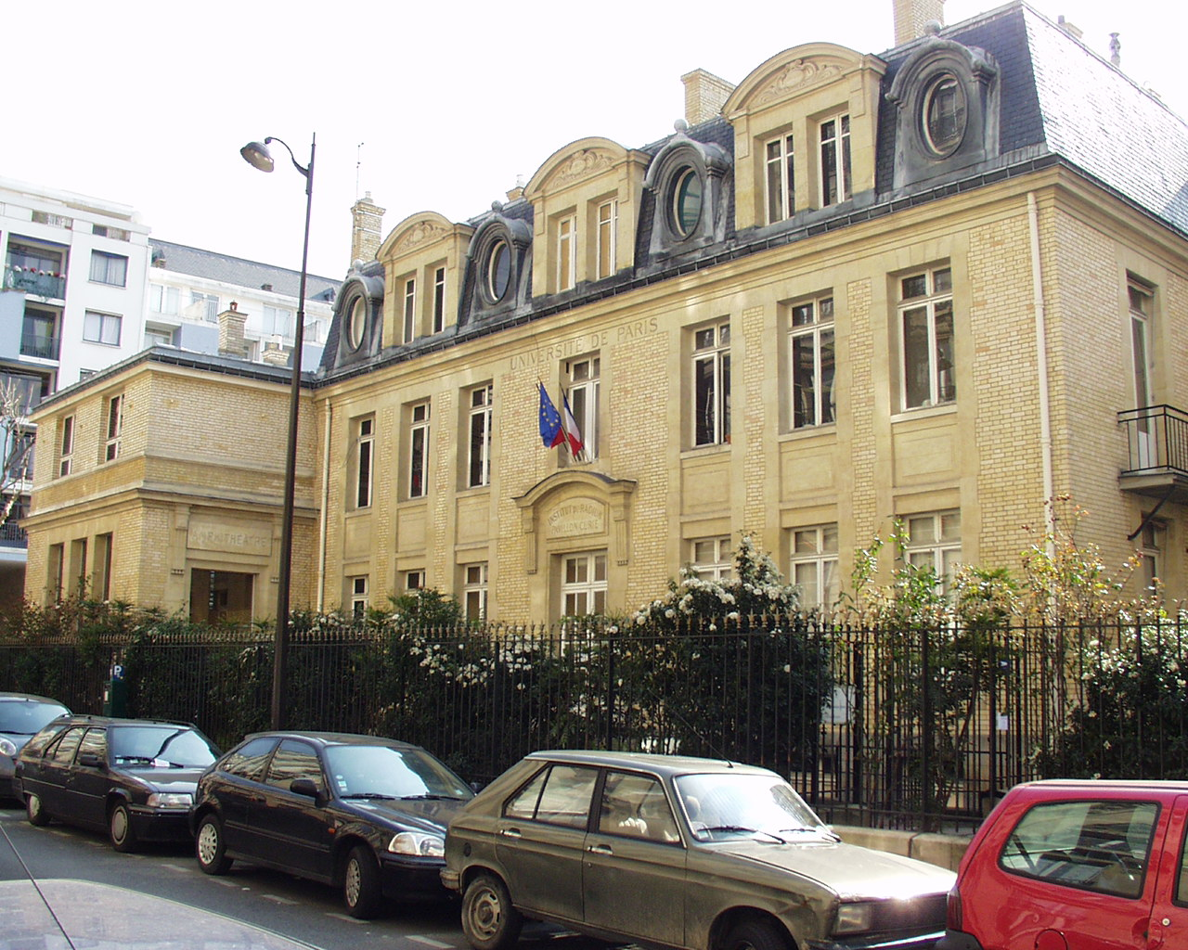
Институт Радия, Париж

Slide 19
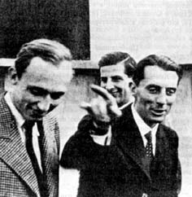
Работа с Ф.Жолио-Кюри
Изучение ядерной изомерии: ядра одной массы и одного заряда имеют разные периоды полураспада.
1935 г. И.В.Курчатов, 3 состояния у двух изотопов брома.

Slide 20
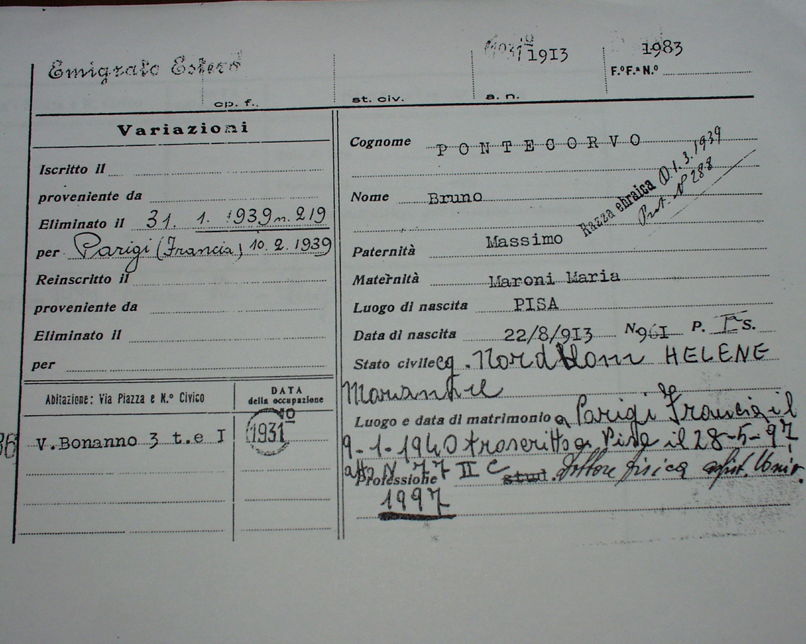
Первый выбор -1937 г
Вернуться в Италию для участия в выборах на постоянную позицию?
Расистские законы Муссолини, 1938

Slide 21
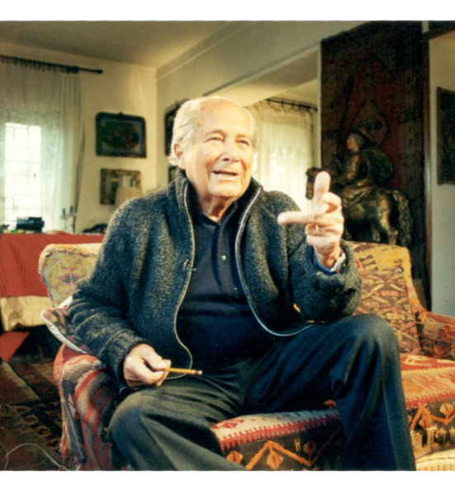
Коммунист
Вступил в коммунистическую партию Италии в 1939 г.
“Bruno became a Communist because he believed Communism would create a New Man – people that were better than they were before, and better than the people that exist today. And many Italian intellectuals believed in that. For example, I too was a Communist”
“He had a very passionate belief in the Soviet Union, perhaps a very childish and naive belief. I remember when the radio broadcasts the Kremlin chimes Bruno would come up to the radio especially to listen to those Kremlin chimes. Those were the sounds – the chimes – of his dreams”
Gillo Pontecorvo, Interview from the film “Bruno Pontecorvo”.

Slide 22
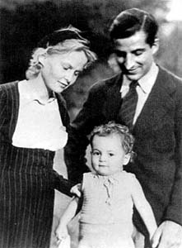
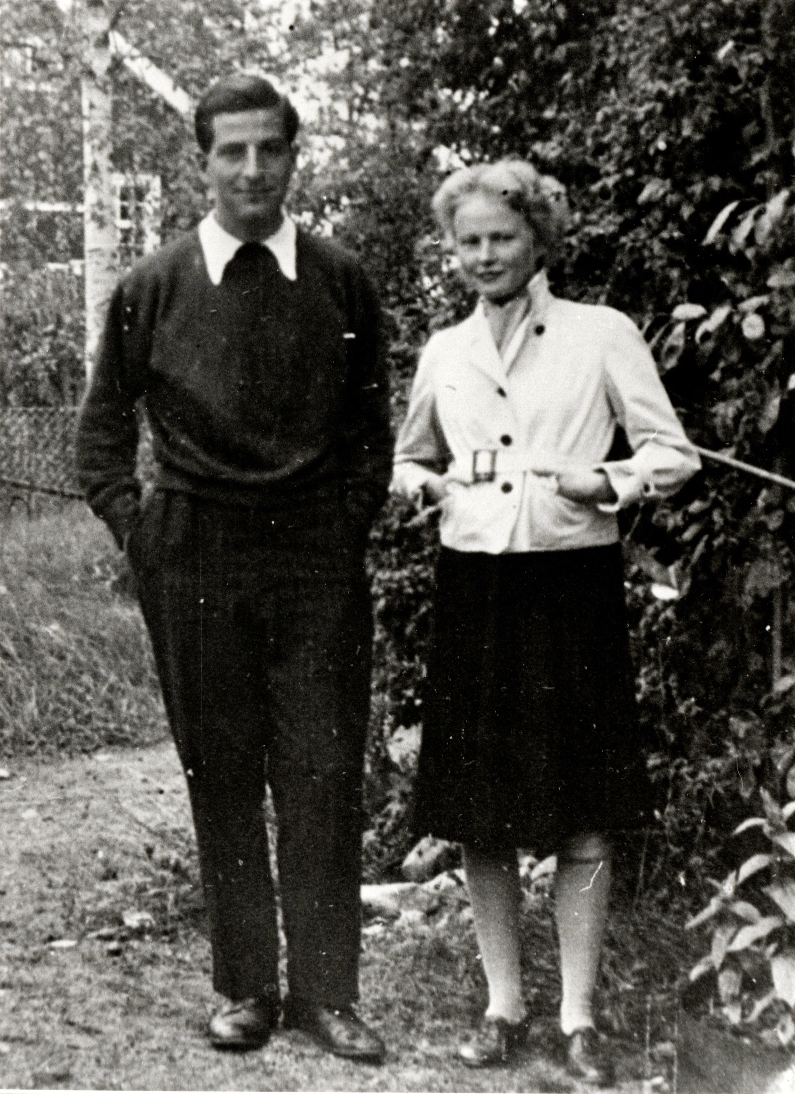
Марианна
1940 г, женился на Марианне Нордблом

Slide 23
Атомная гонка
апрель 1939 г., сотрудники Жолио Х.Халбан и Л.Коварски показали, что при делении урана освобождается больше одного нейтрона
май 1939 г. Жолио-Кюри подал три патента на использование цепной реакции и на создание атомной бомбы.
январь 1940 г. Жолио убеждает французское правительство выкупить весь дейтерий, (Норск Гидро, Норвегия).
март 1940 г. французские военные вывезли весь имеющийся запас тяжелой воды 185 кг в Париж
Жолио приказал фон Халбану, Коварски и Понтекорво перевезти тяжелую воду в Англию. Бруно не дали визу:
« Др. Понтекорво, сотрудник проф. Жолио, является не совсем благонадежным (‘mildly’ undesirable), может быть допущен до военных работ только в случае крайней необходимости, однако даже при этом должен находиться под наблюдением.»

Slide 24
Бегство из Парижа
Май, 1940 Эмилио Сегре искал работу в Well Serveys Inc. (WSI), Талса, США. Отказался и порекомендовал Бруно.
Май, 1940 Бруно получил предложение на работу в WSI.
13 июня, 1940 – бегство из Парижа: Бруно, Джилло, Э.Серени, Сальватор Луриа на велосипедах в Тулузу.
20 августа, 1940 – Бруно (семья) + сестра Джулиана с мужем в Нью-Йорке

Slide 25
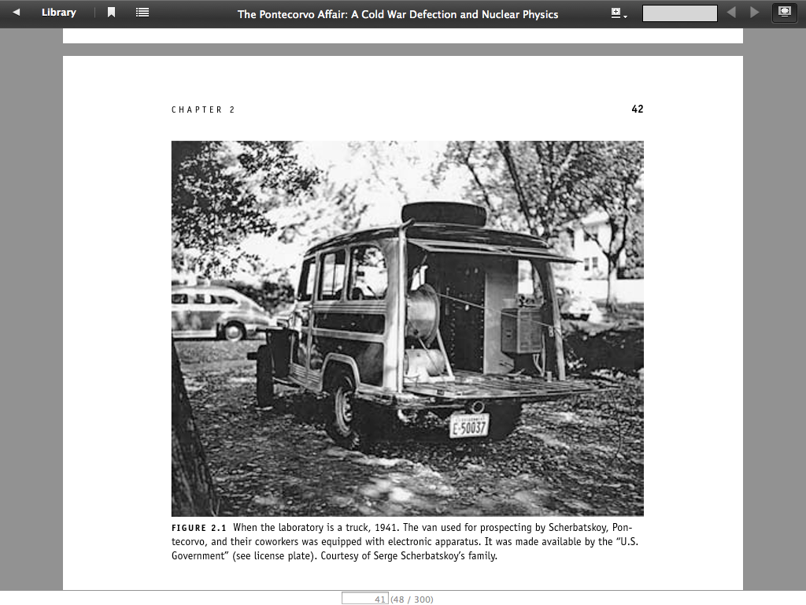
США, 1940-1943
Работа в компании Wells Survey, Inc. Tulsa Oklahoma
Поиски нефти ядерно-физическими методами
Измеряли радиоактивность пород

Slide 26
Enemy alien
25 сентября 1942 г. был проведен обыск в доме 219 по South Florence Street, Tulsa, Oklahoma в связи со статусом его резидента enemy alien. Во время обыска было замечено, что хозяин имеет 25-30 книг и памфлетов, содержащих Коммунистическую литературу. Жена резидента была допрошена и ей был задан вопрос, не является ли ее муж Коммунистом, на что она ответила, что не знает, что такое коммунист, хотя она говорила по-английски хорошо и понимала все вопросы, которые ей задавались до этого.
Из рапорта агентов ФБР

Slide 27
Нейтронный каротаж
Предложил вводить в скважину Ra-Be источник нейтронов и регистрировать γ –кванты от вещества, окружающего скважину
«Нейтронный каротаж. Новый геологический метод на основе ядерной физики»
Первое практическое использование ядерной физики

Slide 28
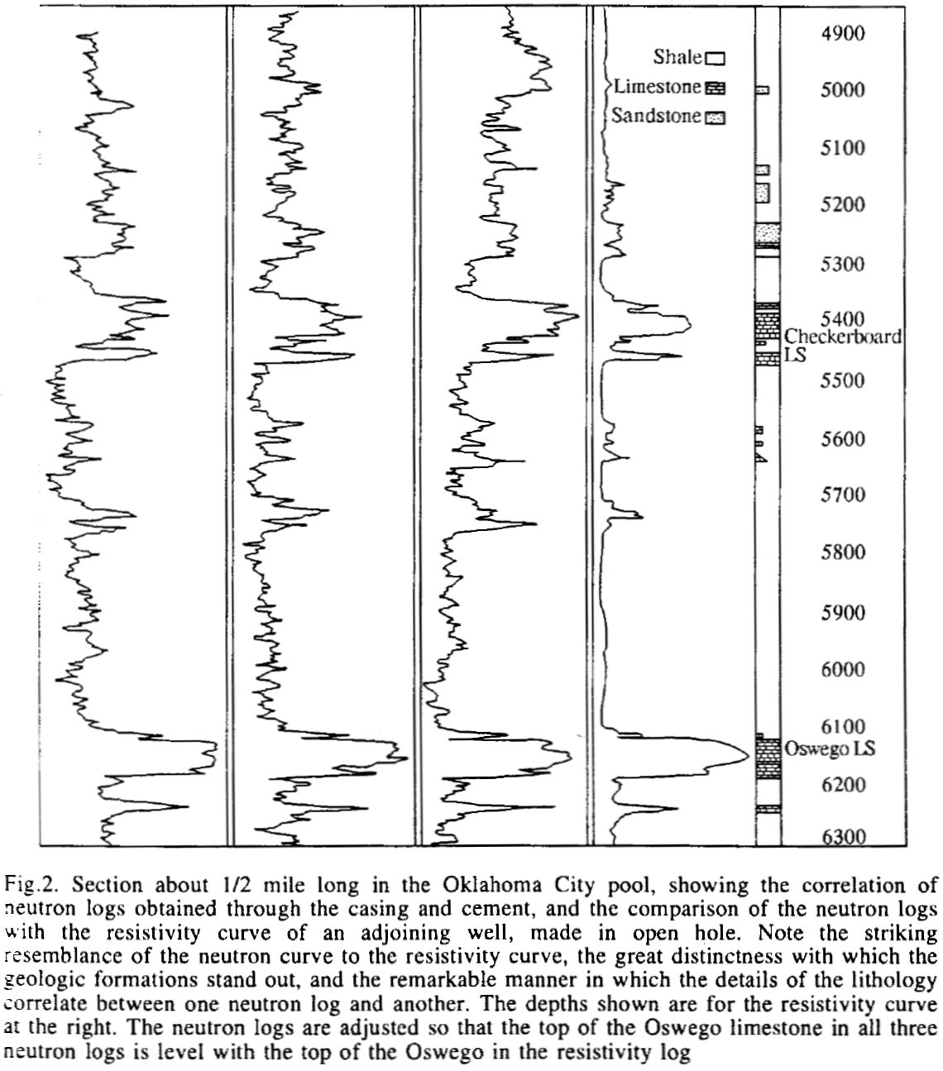
Нейтронный каротаж
Обязательная процедура для обследования всех новых скважин
Neutron logs
Resistivity log

Slide 29
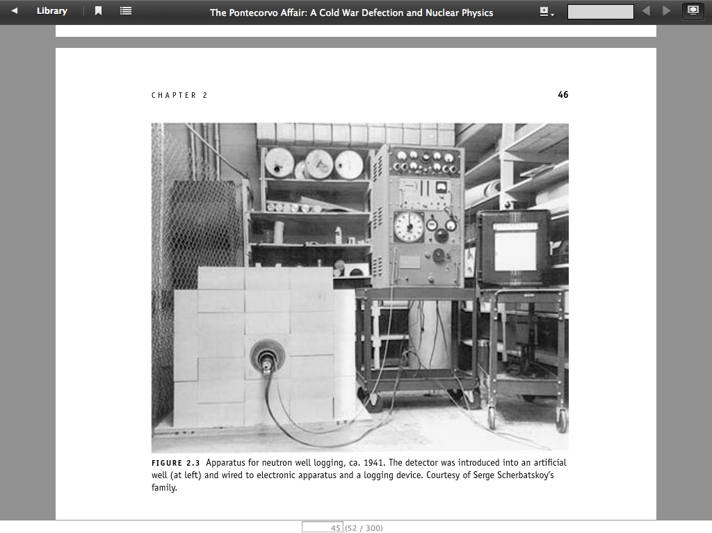
Нейтронный каротаж
40 отчетов, 2 статьи и 4 патента, все принадлежат Wells Servey.
Ra-Be источник – быстрые нейтроны
Как бы найти источник нейтронов меньших энергий?
Встреча с Л.Коварски, Х.Холбан, Э.Ферми

Slide 30
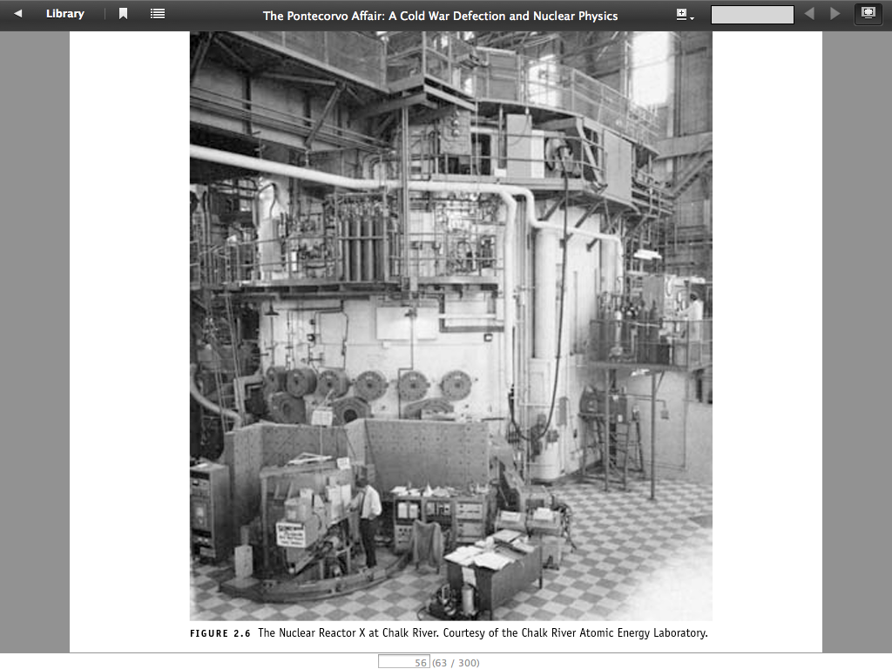
Chalk River (1943-1949)
1943 Anglo-Canadian Research Reactor Project "Tube Alloys”.
Ядерный реактор NRX в Chalk River на дейтерии
Рассчитал размер реактора, проводил эксперименты по взаимодействию нейтронов с материалами реактора.

Slide 31
Что делал Бруно в Чок-Ривер?
Предложил первый метод детектирования нейтрино,1946.
(обдумывал реальный опыт с грузовиком ).
Универсальность слабого взаимодействия,1947.
Мюон распадается на 3 частицы. Нет распада μ→eγ, 1948.
Новый режим работы пропорциональных счетчиков, 1949.
Первый предел на массу нейтрино (m<500 эВ) по измерениям распада ³H, 1949.

Slide 32
Что делал Бруно в Чок-Ривер?
« Мы работали в реакторной лаборатории и поэтому испытывали некоторое чувство вины, занимаясь космическими лучами. Правда, наш глава В.Саржент … благожелательно относился к нашей деятельности. И все же я не могу забыть, как неохотно мы с Тедом тратили лабораторные средства и как были счастливы, когда Тед изобрел «пороговый усилитель», который сэкономил много счетчиков, позволив существенно увеличить эффективность регистрации фотонов.»
Б.Понтекорво

Slide 33
Первый метод регистрации нейтрино, 1946
“I have done a terrible thing. I have postulated a particle that cannot be detected”
W.Pauli
H.Bethe, R.Peierls, 1932
Cечение взаимодействия нейтрино с веществом
E_{ν} ∼ 1 МэВ: σ ∼ 10⁻⁴³ cm²
(H₂O) ∼ 10²⁰ cm = 50 световых лет
Б.Понтекорво, 1946
ν + ³⁷Cl →e⁻ + ³⁷Ar
Аргон –37 радиоактивен,
период полураспада T=35.04 дня
Захват электрона e⁻ + ³⁷Ar→ ³⁷Cl с испусканием оже-электрона 2.82 кэВ
10 атомов ³⁷Ar в месяц из 10³⁰ атомов вещества !

Slide 34
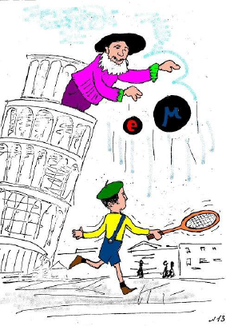
Универсальность слабого взаимодействия, 1947
We notice that the probability (about 10⁶ sec⁻¹) of capture of a bound negative meson is of the order of the probability of ordinary K-capture processes…
We assume that this is significant and wish to discuss the possibility of a fundamental analogy between β-processes and processes of emission or absorption of charged mesons.
Phys.Rev. 72 (1947) 246

Slide 35
Распады мюона, 1948
Опыт Конверси-Панчини-Пиччиони
«Как только я прочел статью Конверси и др. … я был буквально пленен частицей, которую мы теперь называем мюоном. Это была действительно интригующая частица: «заказанная» Юкавой и открытая Андерсоном, она, как обнаружили Конверси и др. в действительности не имела ничего общего с частицей Юкавы!
Я почувствовал себя подхваченным антидогматическим ветром и начал задавать массу вопросов типа:
- Почему спин мюона должен быть целым?
- Кто сказал, что мюон должен распадаться на электрон и нейтрино, а не на электрон и два нейтрино или электрон и фотон?
- Является ли заряженная частица, вылетающая при распаде мюона, электроном?
- Испускаются ли при распаде мюона другие частицы, кроме электрона и нейтрино?
- В какой форме высвобождается энергия при захвате мюона ядром?»

Slide 36
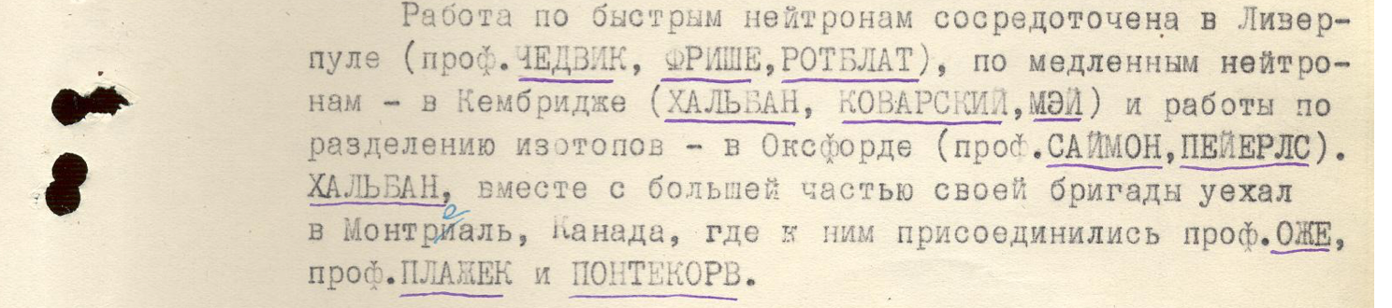
Понтекорв…
1943 г. Выдержка из справки НКГБ СССР «О работах по новому источнику энергии – урану»(http://svr.gov.ru/upload/iblock/0a2/Рассекреченные%20документы%20Энормоз.pdf

Slide 37
Харуэлл, 1949-1950
Февраль 1948, получил британское гражданство.
Январь 1949. Семья поселилась в Абингдоне.
9 Ноября 1949, Э.Сегре доносит о коммунистических взглядах Бруно
15 декабря 1949 г. ФБР информирует МИ-6:
Информатор A, который доказал свою надежность в вопросах, связанных с коммунистами, подтверждает надежность информатора B, показавшего, что был знаком с тремя персонами в Париже которые работали под руководством профессора Ланжевена, и подвергались воздействию вируса коммунизма. Это были Бруно Понтекорво, Серхио де Бенедетто и Сальваторе Лурия.

Slide 38
Доносы и допросы
1 марта 1950 г. – допрос в Харуэлле. Бруно признался, что навещал Джилло.
2 марта 1950 г. информация из Швеции:
«В Энскеде, пригороде Стокгольма, живет фру ПОНТЕ КОРВО, шведской национальности, замужем за рожденным в Италии субъектом, настоящая национальность которого неизвестна. М-р ПОНТЕ КОРВО живет в Англии, где работает на Британской Атомной Установке. Фру ПОНТЕ КОРВО была в Англии летом 1949 г. вместе со своими двумя сыновьями. И она и ее муж являются признанными коммунистами.»
6 апреля - Второй допрос в Харуэлле
« Случай Понтекорво не подпадает под стандарты немедленного увольнения, но мы не будем спокойны, если он останется там, где работает сейчас».
24 июля 1950 – согласие на работу в университете Ливерпуля
25 июля 1950 – уехал в отпуск

Slide 39
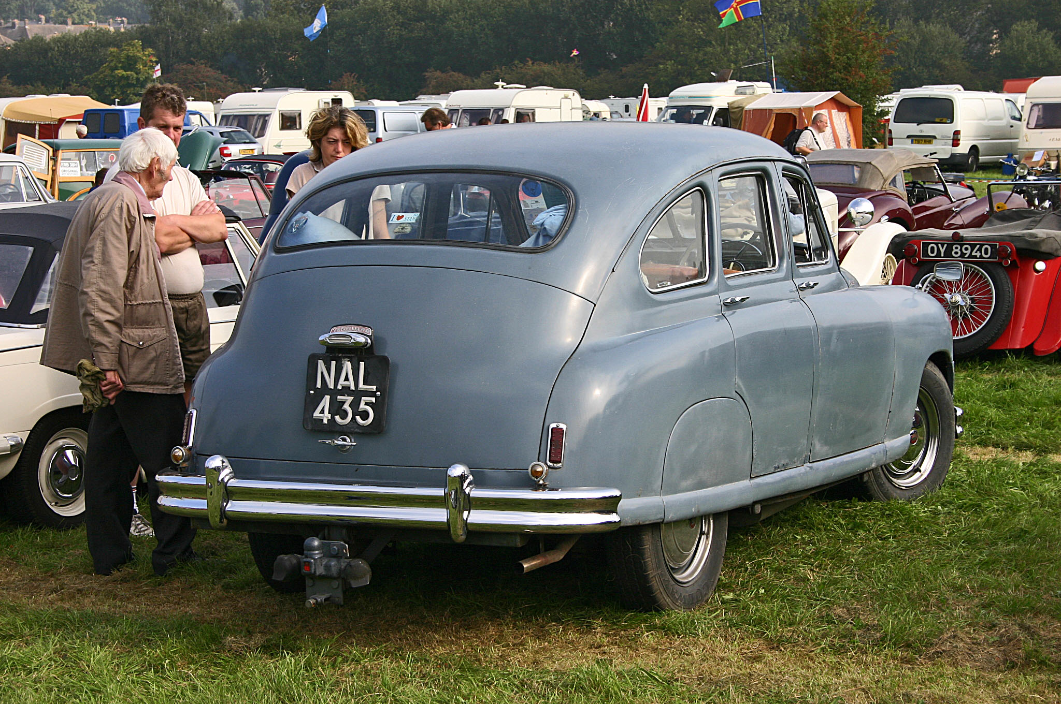
Римские каникулы, август 1950
Бруно+Марианна+Анна+Джиль (12 лет) +Тито (6 лет) + Антонио (5 лет)
Сан-Тропез – Швейцария- озеро Комо- Доломиты- Рим- Цирцео

Slide 40
Патентное дело
1936 г. – итальянский патент на замедление нейтронов
1940 г. – американский патент + использование для производства радиоизотопов.
1943 г. – Ферми и Сегре. Компенсация за использование патента. Договор с патентным поверенным Г.Джанини.
1 млн. $+100 тыс. до 1957 г.
Донос Сегре – желание убрать лишнего (коммуниста)
1950 г. – Джанини подал иск на 10 млн.$

Slide 41
Август 1950
22 августа – патентное дело, иск к правительству США на 10 млн. $
23 августа. Бруно внезапно решает вернуться в Рим.
25 августа. Послал родителям телеграмму, что из-за болезни детей и поломки машины в Шамони к ним не приедет, а вернется в Англию. Поехал за семьей в Цирцео.
27 августа. Опять в Рим. Оставил маленького Антонио в Ладисполи.
29 августа. Оставил на ремонт свой «Вангард». Зарезервировал билеты в Стокгольм.
30 августа. Выкупил билеты.
1 сентября. Полетели в Стокгольм
2 сентября Хельсинки.
1 ноября Дубна

Slide 42
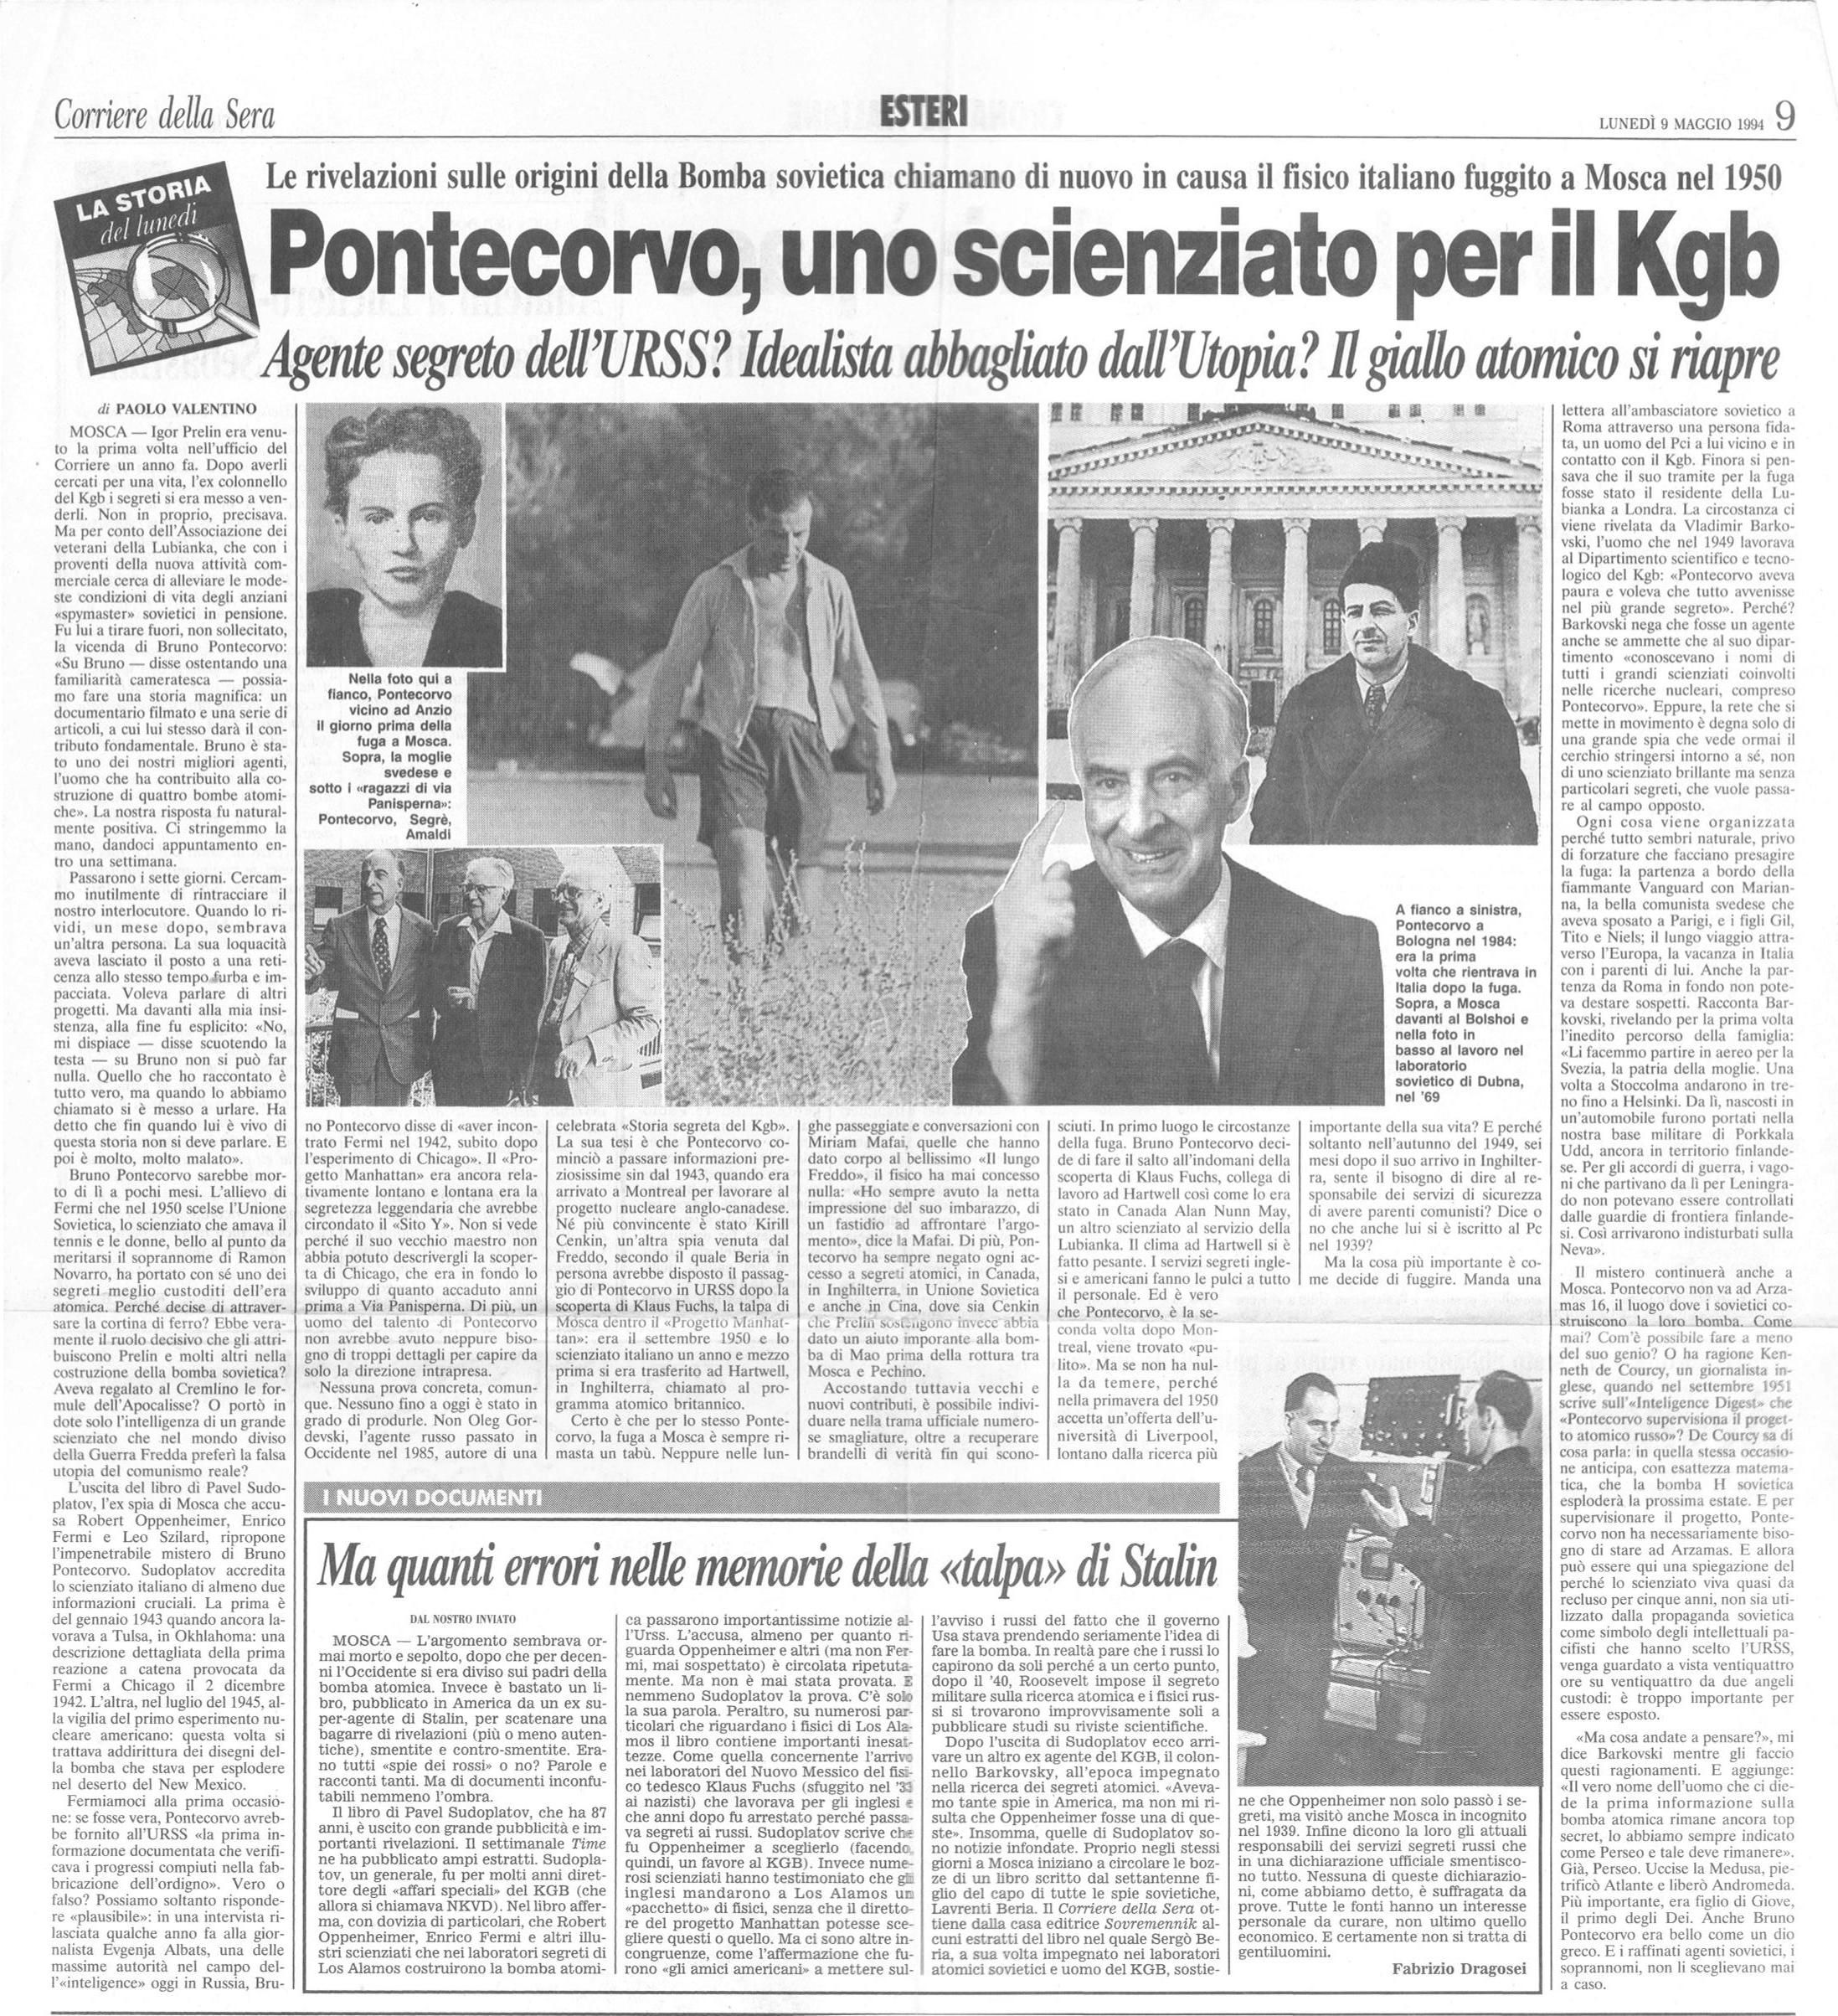
Что же произошло?
«Что касается Понтекорво, то в числе наших источников информации по атомной проблематике он не числился и измышления Гордиевского по этому поводу подкрепляются им туманными ссылками на анонимных офицеров, якобы, знакомых с делом Понтекорво. Могу заверить, что в силу тщательно охраняемой секретности разведывания проблем ядерного оружия, офицеров, способных информировать Гордиевского о конкретных проявлениях деятельности НТР в этой области в природе не существовало. Сам Гордиевский никакого отношения к научно-технической разведке не имел.»
В.Б,Барковский

Slide 43
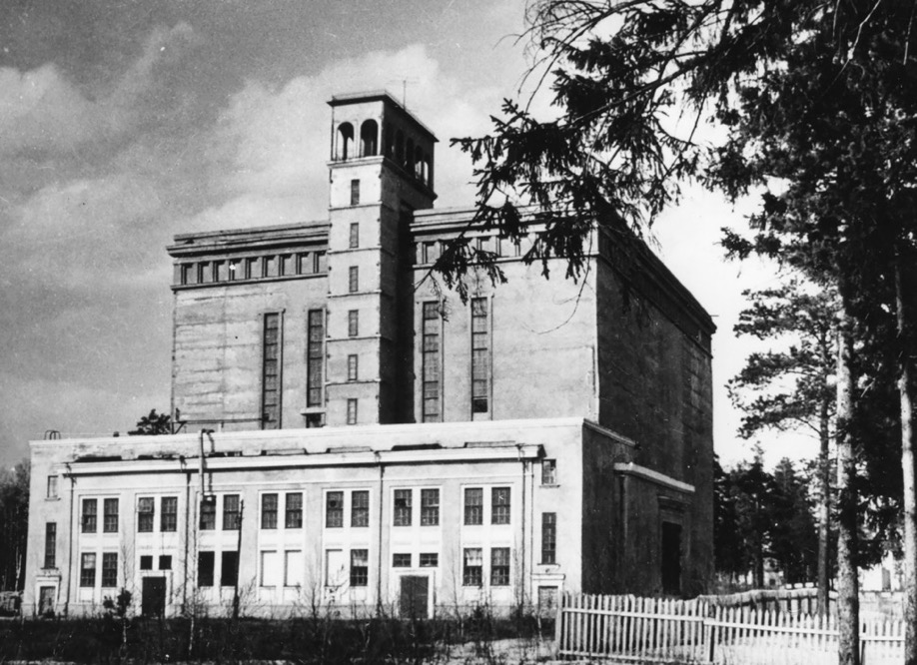
Дубна – сталинское Сколково?
Товарищу Л.П.Берия
1. Нынешний уровень знания об атомном ядре и космических лучах позволяет предполагать, что при помощи частиц, ускоренных до энергии 250 миллионов вольт и выше, можно перейти к открытиям новых физических явлений (открытию новых элементов, новых способов получать атомную энергию из более дешевых источников, чем уран).
2. Для получения частиц такой энергии необходимо, как показывают расчеты, иметь мощный циклотрон с диаметром полюсов не менее 3,5 метра. …
26 января 1946 г. И.В.Курчатов

Slide 44
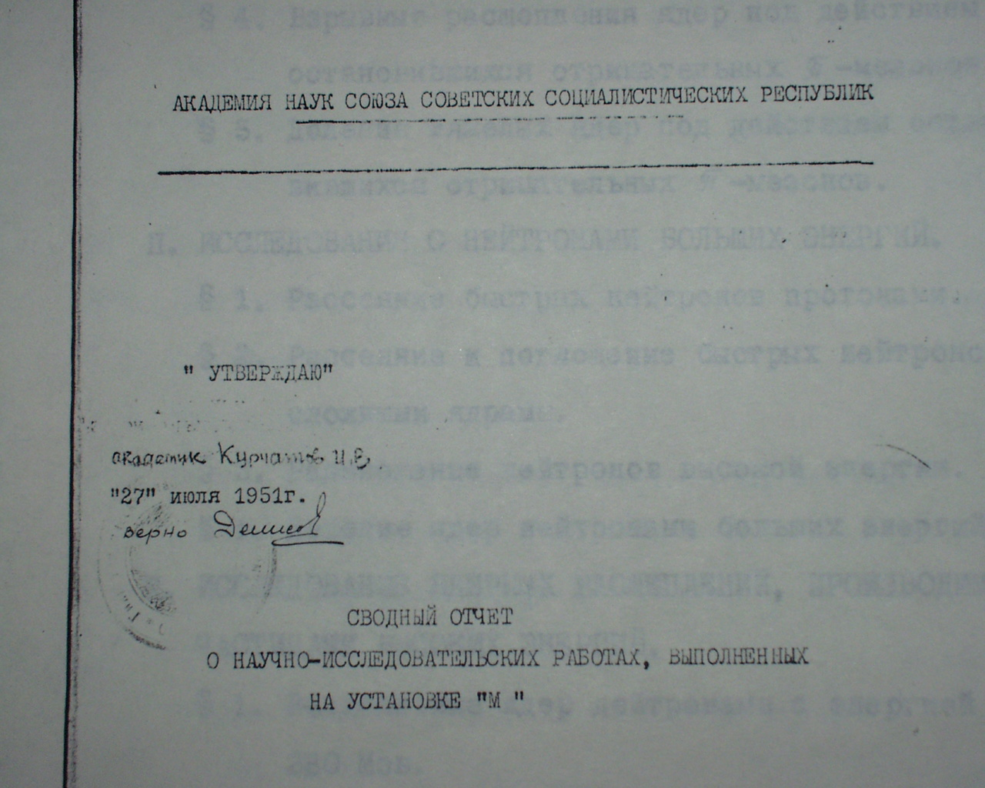
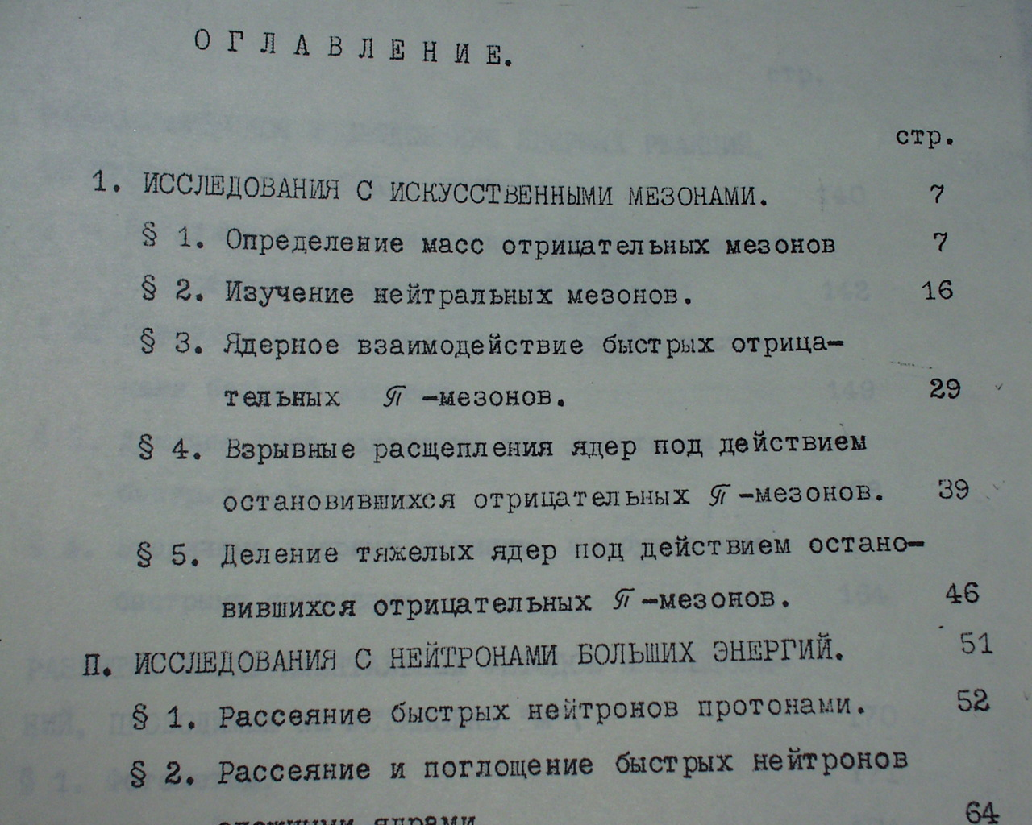
«Овса не будет…»
  В.П.Джелепов
Никаких (почти) военных применений

Slide 45
Почти …
26 февраля 1950 г.
Совет Министров Союза ССР ПОСТАНОВЛЯЕТ:
10. Организовать в филиале Лаборатории № 2 АН СССР под руководством Мещерякова М. Г. специальную группу экспериментальной физики в количестве 20 человек для выполнения работ по планам КБ-11, связанным с выполнением настоящего Постановления.
Возложить на группу т. Мещерякова проведение в 1950–1951 гг. следующих основных работ по исследованиям ядерных процессов:
а) определение сечения взаимодействия продуктов «120» и «130» для энергии нейтронов в интервале от 0 до 2,5 млн электронвольт.
Срок исполнения — не позднее IV кв. 1950 г.;
б) определение числа делений олова, числа образующихся ядер продукта «130» и числа захватов нейтронов оловом с образованием олова-119 для 14-мегавольтных нейтронов и нейтронов DD-реакции, попадающих в модель многослойного заряда.
Срок исполнения — не позднее 3–4 месяцев после получения многослойного заряда.

Slide 46

Что делал Б.Понтекорво с 1950-1955 г?
Бомбу?
Ядерные реакторы?
Искал уран?
Китайскую бомбу?
Нейтронный каротаж?
Почему он был засекречен?

Slide 47
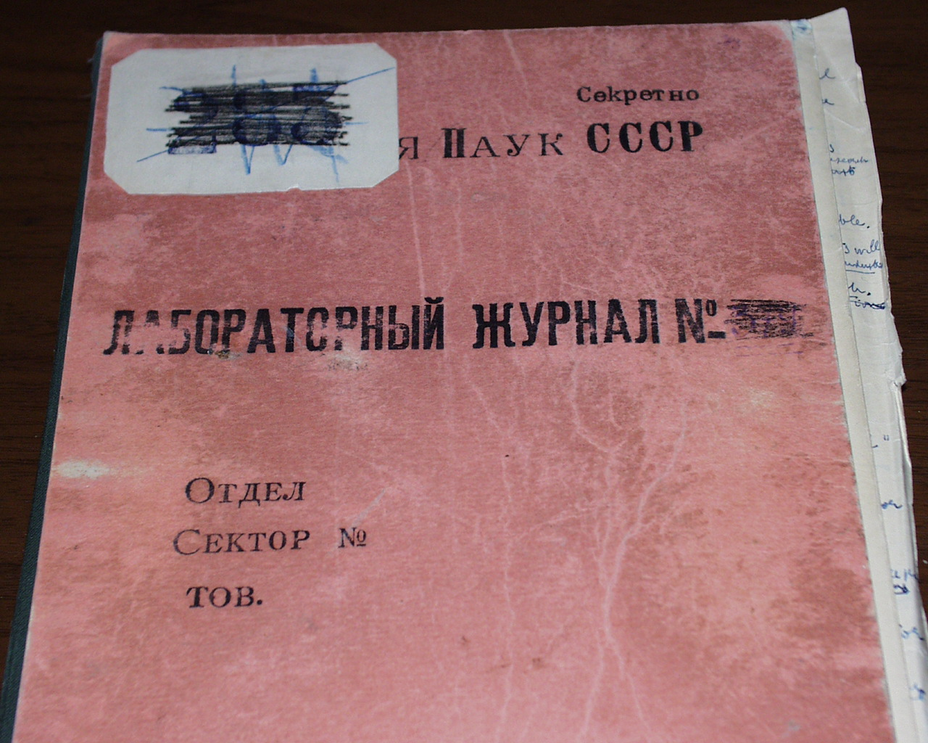
Первый рабочий
журнал Б.Понтекорво
в Дубне
Notes:
dhjk

Slide 48
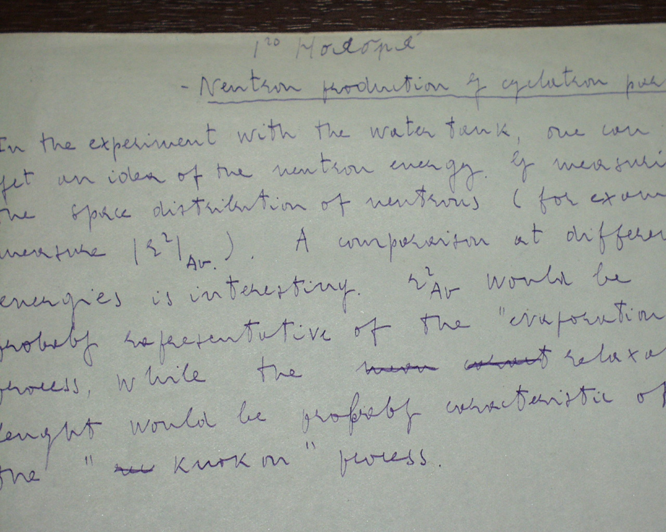
Первая запись в журнале 1950 г.

Slide 49
Работал на
установке «М»
Лучший ускоритель в мире того времени
(480 МэВ)
Построен за 3 года

Slide 50
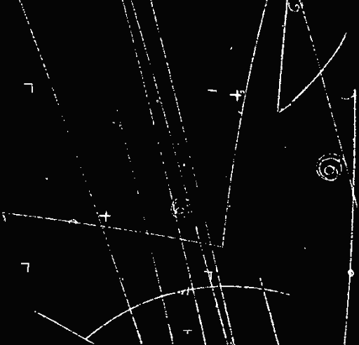
Ассоциативное рождение странных частиц
V-частицы – рождаются часто, но летят – долго
Рождаются парами?

Slide 51
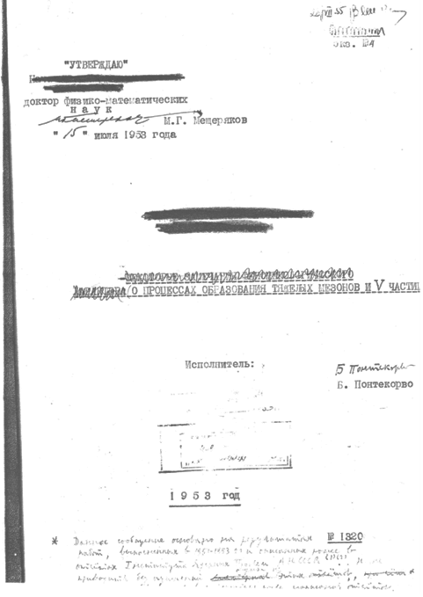

Slide 52
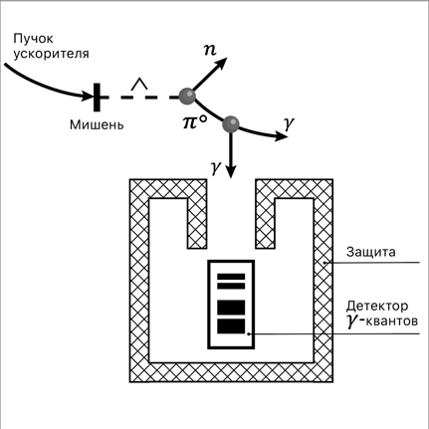
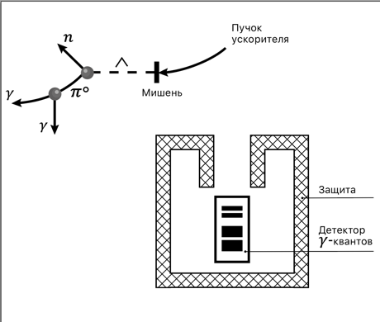
Парное рождение странных частиц
N + N → N + Λ , Λ → n + π⁰ , π⁰ → 2 γ

Slide 53
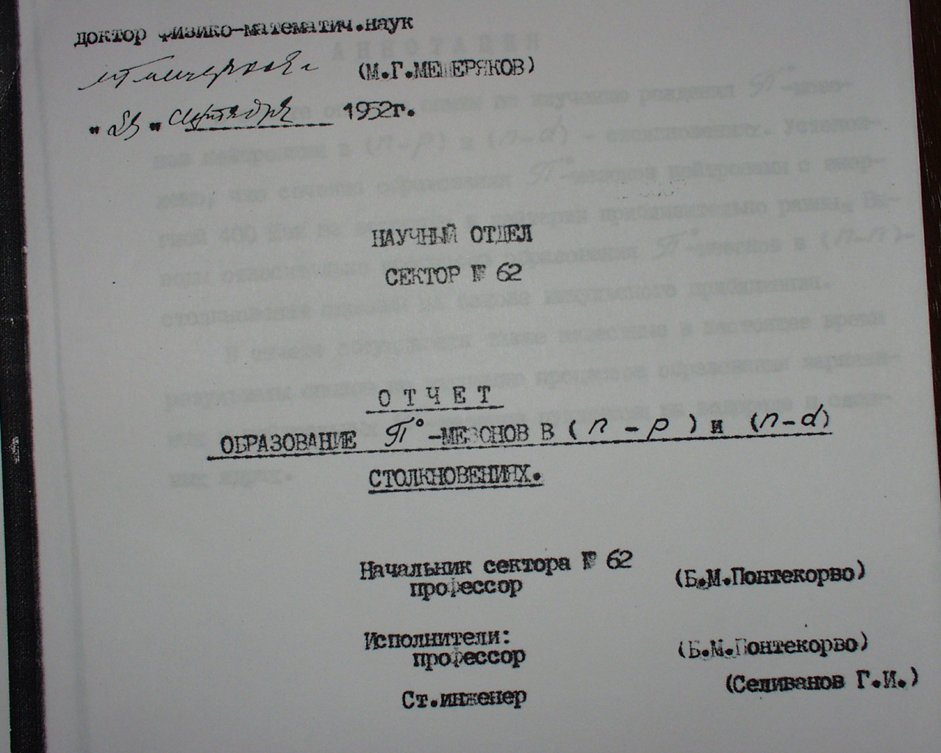

Slide 54
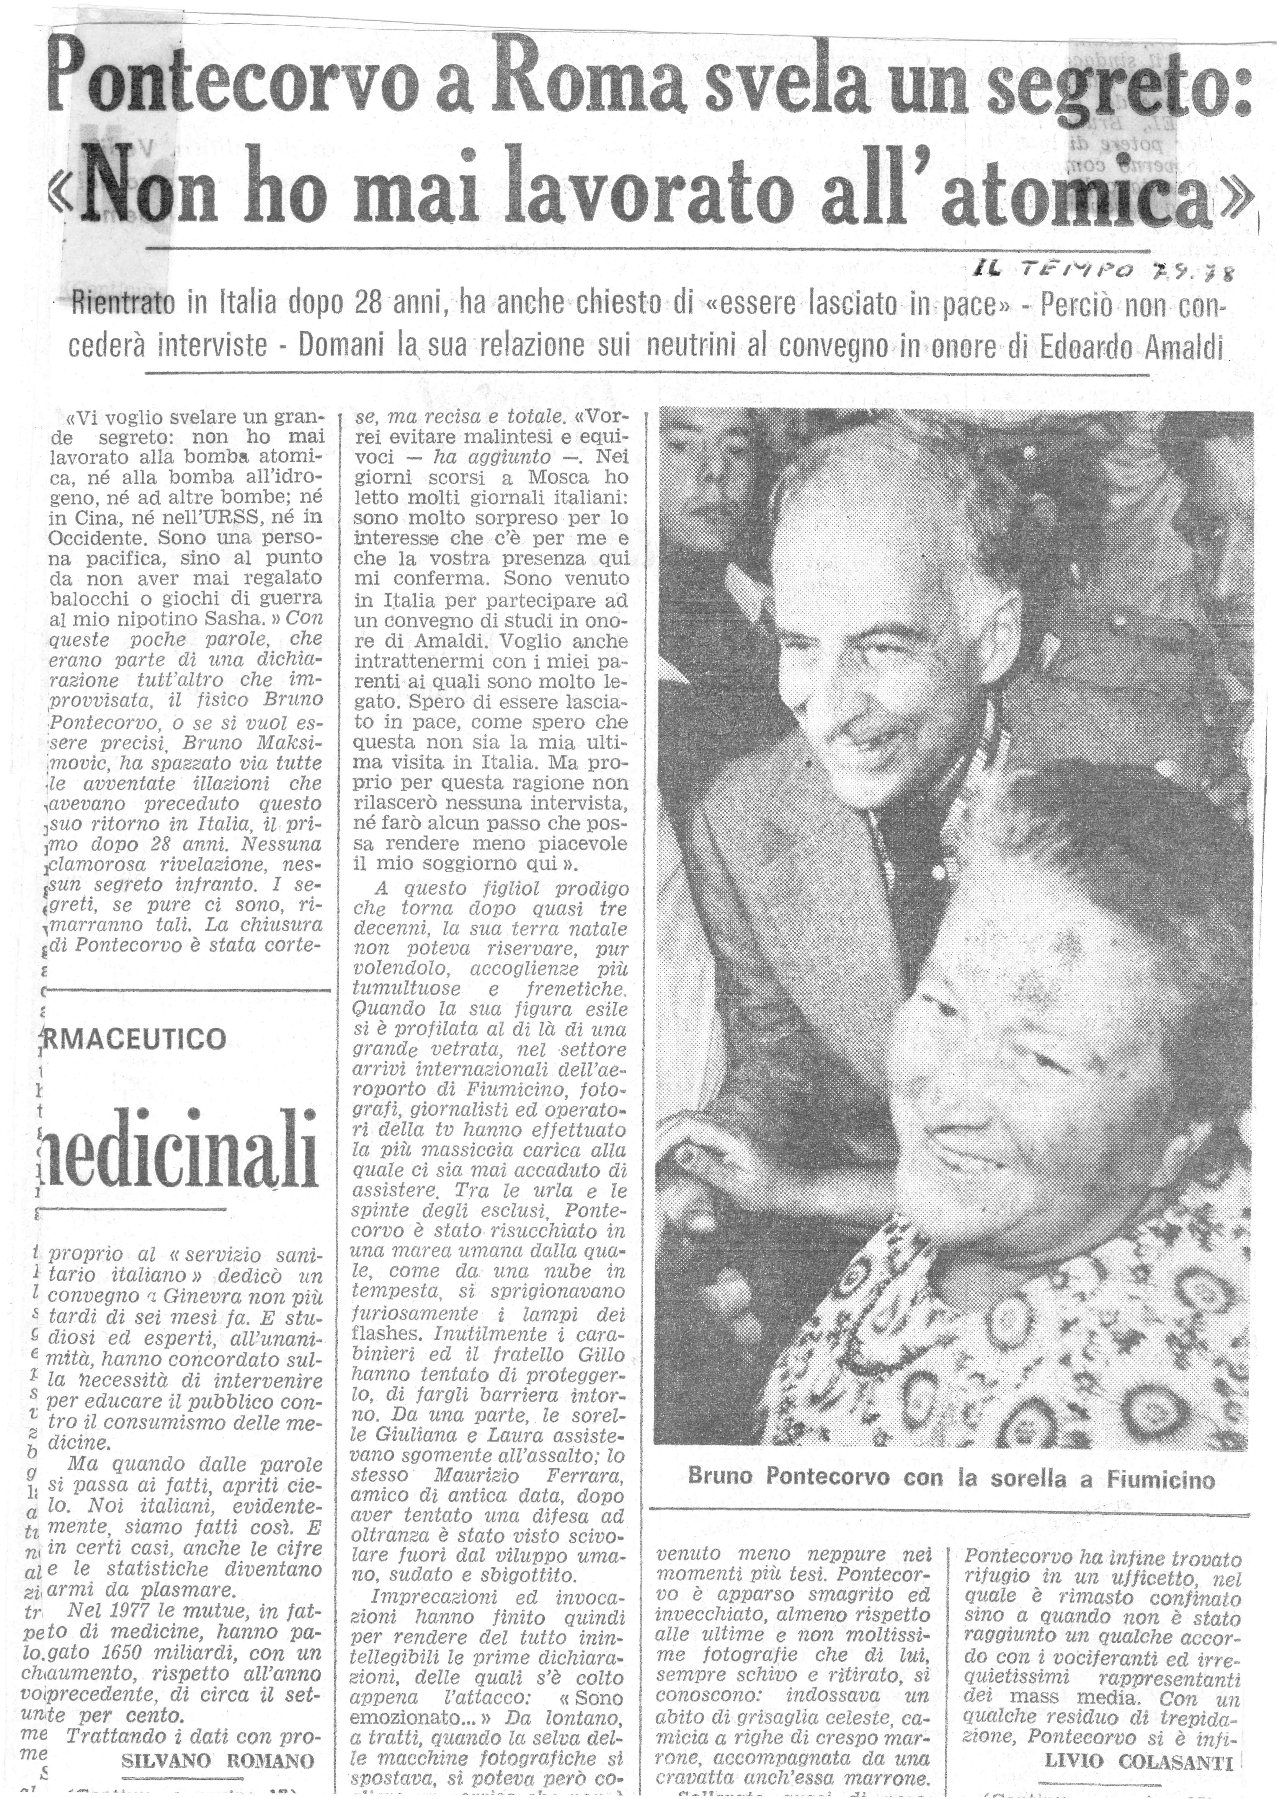
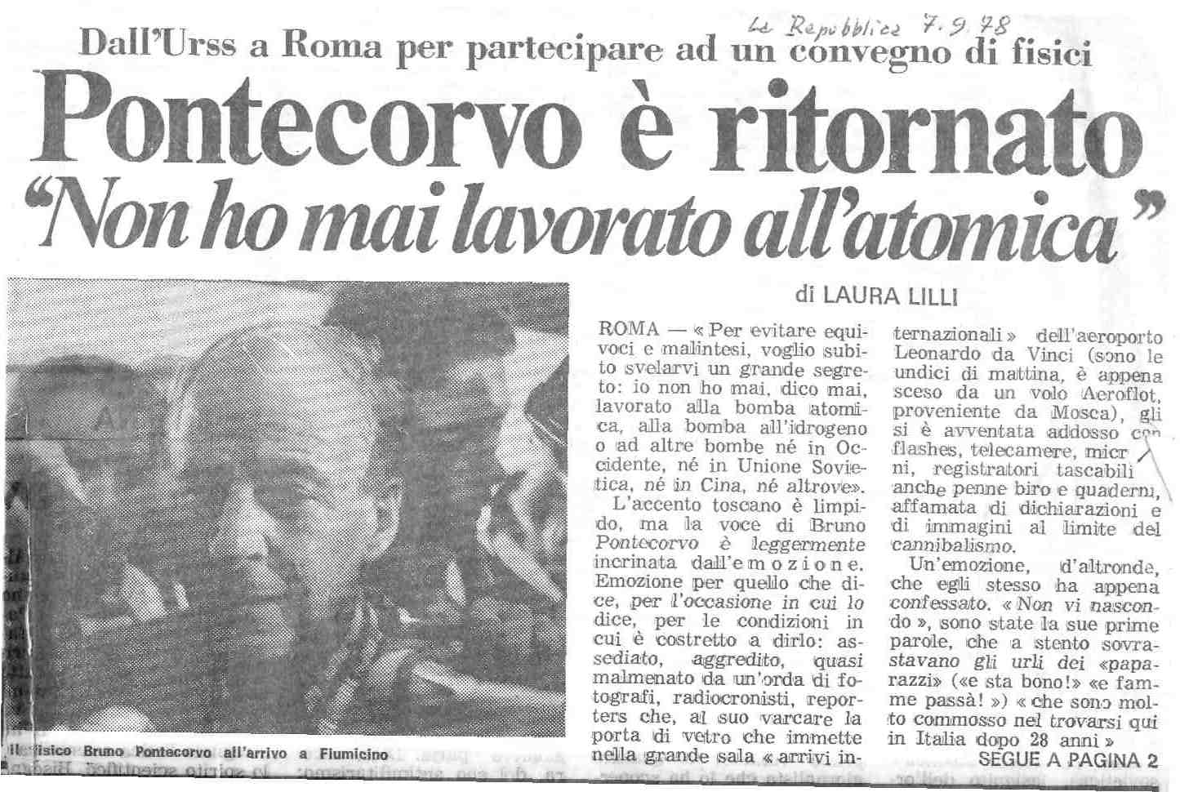
Я никогда не делал бомбу, ни на Западе, ни в Китае, ни в СССР

Slide 55
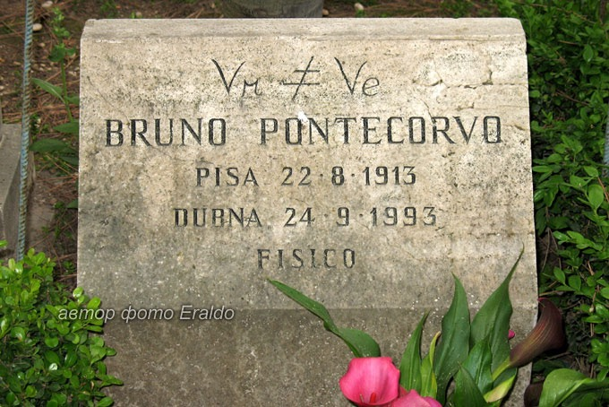
Нейтрино, рождающееся с мюоном и нейтрино, участвующее в процессах с электроном – это одинаковые частицы?

Slide 56
Предложение Б.Понтекорво
"Electron and muon neutrinos", 1959, Доклад на Рочестерской конференции в Киеве, 1959.
Эксперимент для 500 мкA протонного циклотрона на 800 МэВ, 1958.
Нейтрино от распада остановившихся мюонов E_{ν} ~ 35 MeV.

Slide 57
Предложение Шварца-Ледермана-Стейнбергера
AGS exp N11, "Study of neutrino interactions, search for intermediate boson“
Протоны 15 ГэВ на Be мишень. Пучок нейтрино от распадов π -мезонов (1 ГэВ) – E_{ν} ∼220 МэВ
"The net result is that in 1959 Pontecorvo proposes to address the right question but with hopeless technique… and Schwartz addresses a problem that doesn't solved until the 1982 discovery of the W but his proposal is the right experiment to solve ν_{μ}≠ν_{e} problem….»
L.Lederman, Neutrino'94 Conference

Slide 58
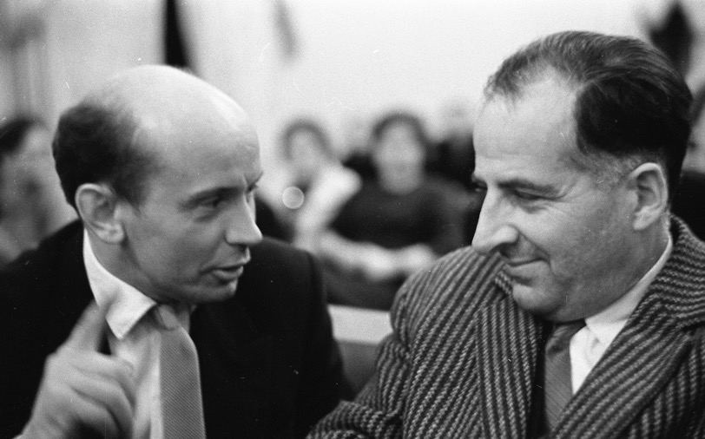
Поиск суперсильного слабого взаимодействия
Первый нейтринный эксперимент на ускорителе (В.Векслер, А.Тяпкин, Б.Понтекорво) 1961
Кобзарев, Окунь – мюон тяжелее электрона из-за «суперсильного» слабого взаимодействия
Понтекорво --->Тяпкин -→ Векслер

Slide 59
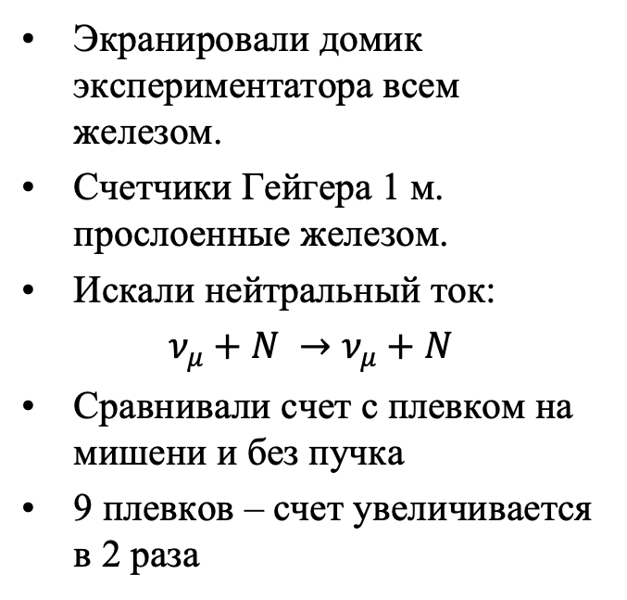
Поиск суперсильного слабого взаимодействия-2
Экранировали домик экспериментатора всем железом.
Счетчики Гейгера 1 м. прослоенные железом.
Искали нейтральный ток:
$ν_{μ}+N →ν_{μ}+N$
Сравнивали счет с плевком на мишени и без пучка
9 плевков – счет увеличивается в 2 раза
Народ: если в 10 раз будет корреляция – пойдем писать статью в ЖЭТФ!
Понтекорво: если в 10 раз будет корреляция – станем думать, как увеличивать защиту

Slide 60
Поиск суперсильного слабого взаимодействия-2
Экранировали домик экспериментатора всем железом
Счетчики Гейгера 1 м. прослоенные железом.
Сравнивали счет с плевком на мишени и без пучка
9 плевков – счет увеличивается в 2 раза
Если в 10 раз будет корреляция – пойдем писать статью в ЖЭТФ!
Понтекорво: если в 10 раз будет корреляция – станем думать, как увеличивать защиту

Slide 61
Поиск суперсильного слабого взаимодействия-3
Увеличили защиту
Положили бетонную плиту на трубу ускорителя.
Главный инженер: через мой труп
Векслер: ломайте, ради такого эксперимента – не жалко.
Эффект исчез.

Slide 62
Мораль:
Все «эффекты» - от неучтенного фона

Slide 63
LowEnergyAntiprotonRing (LEAR)
Чистый пучок антипротонов – 100% (1-13%)
Большая интенсивность – 10⁶ c⁻¹ ( 10³ c⁻¹)
Диапазон импульсов 0-2 ГэВ/c
Аннигиляция в покое – идеал для определения начального состояния
  Жидкая мишень – 87 % S-wave
  Газовая мишень – 42 % S-wave
  Пониженное давление – 20 % S-wave

Slide 64
Реакции Понтекорво
1989, Кофейная дискуссия:
Аннигиляция антипротонов на ядрах – что нового можно ожидать по сравнению с аннигиляцией на свободном нуклоне?
Аннигиляция с одним мезоном в конечном состоянии

Slide 65
Реакции Понтекорво
Б.Понтекорво, ЖЭТФ, 1956, 947.
«Одномезонная и безмезонная аннигиляция антипротонов»
L.A.Kondratyuk, M.G.Sapozhnikov, Phys.Lett., 1989, v.B219, p.194.
Pontecorvo reactions of two-body antiproton annihilation in deuterium.

Slide 66
Why it is interesting?
π⁻
π⁺
d
p
One nucleon pion absorption
High momentum transfer

Slide 67
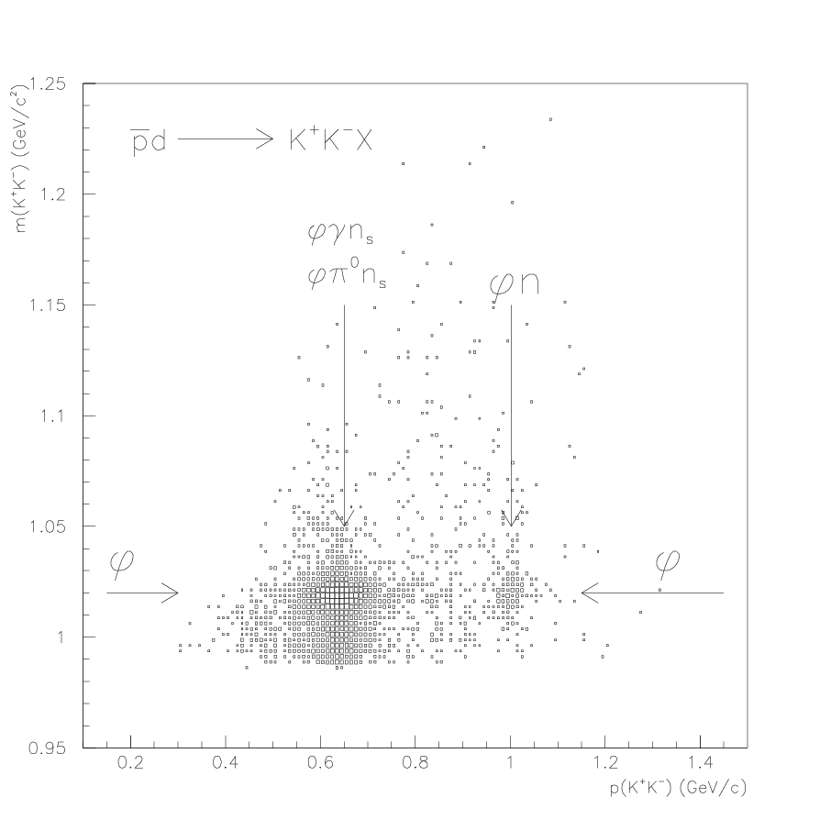
Измерены OBELIX, Crystal Barrel
«Будьте особенно осторожны, когда вы заранее «знаете» результат!»

Slide 68
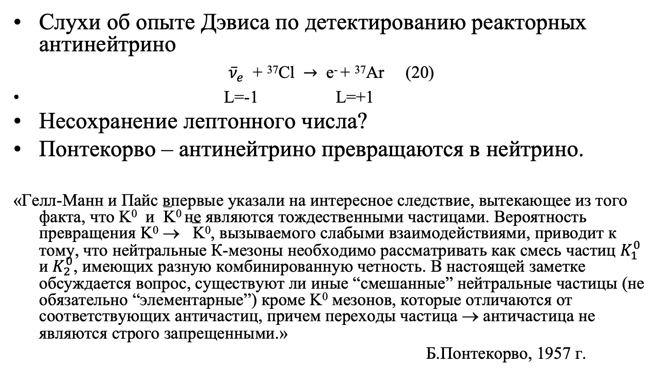
Осцилляции нейтрино
Слухи об опыте Дэвиса по детектированию реакторных антинейтрино
${\overline{ν}}_{e}$ + ³⁷Cl $→$ e⁻ + ³⁷Ar (20)
L=-1 L=+1
Несохранение лептонного числа?
Понтекорво – антинейтрино превращаются в нейтрино.
«Гелл-Манн и Пайс впервые указали на интересное следствие, вытекающее из того факта, что K⁰ и‾K⁰ не являются тождественными частицами. Вероятность превращения K⁰ → ‾K⁰, вызываемого слабыми взаимодействиями, приводит к тому, что нейтральные К-мезоны необходимо рассматривать как смесь частиц $K_{1}^{0}$ и $K_{2}^{0}$, имеющих разную комбинированную четность. В настоящей заметке обсуждается вопрос, существуют ли иные “смешанные” нейтральные частицы (не обязательно “элементарные”) кроме K⁰ мезонов, которые отличаются от соответствующих античастиц, причем переходы частица → античастица не являются строго запрещенными.»
Б.Понтекорво, 1957 г.

Slide 69
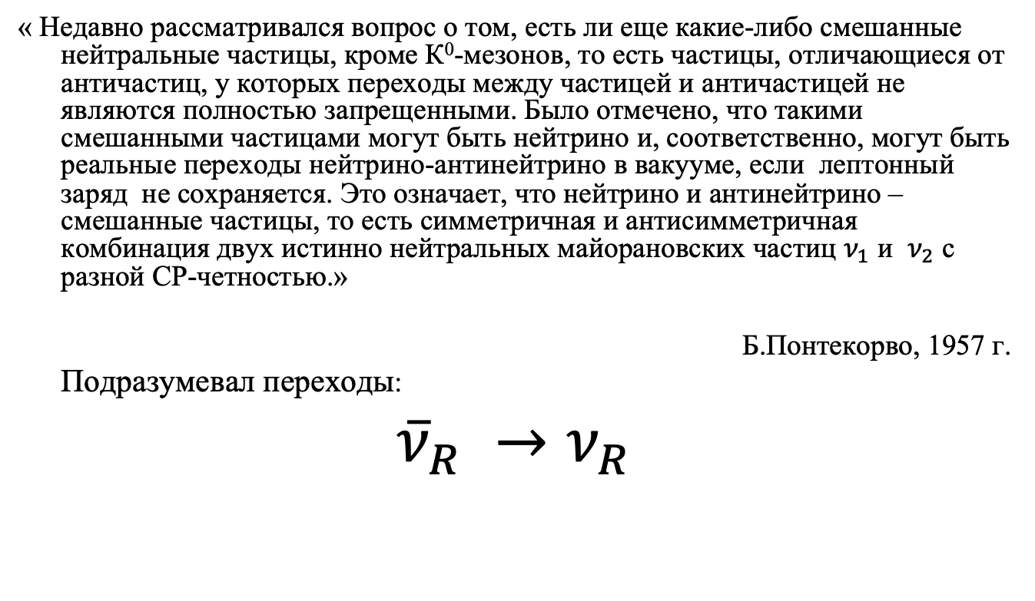
Осцилляции нейтрино-2
« Недавно рассматривался вопрос о том, есть ли еще какие-либо смешанные нейтральные частицы, кроме К⁰-мезонов, то есть частицы, отличающиеся от античастиц, у которых переходы между частицей и античастицей не являются полностью запрещенными. Было отмечено, что такими смешанными частицами могут быть нейтрино и, соответственно, могут быть реальные переходы нейтрино-антинейтрино в вакууме, если лептонный заряд не сохраняется. Это означает, что нейтрино и антинейтрино – смешанные частицы, то есть симметричная и антисимметричная комбинация двух истинно нейтральных майорановских частиц $ν_{1}$ и $ν_{2}$ с разной СР-четностью.»
Б.Понтекорво, 1957 г.
Подразумевал переходы:
${\overline{ν}}_{R} →ν_{R}$

Slide 70
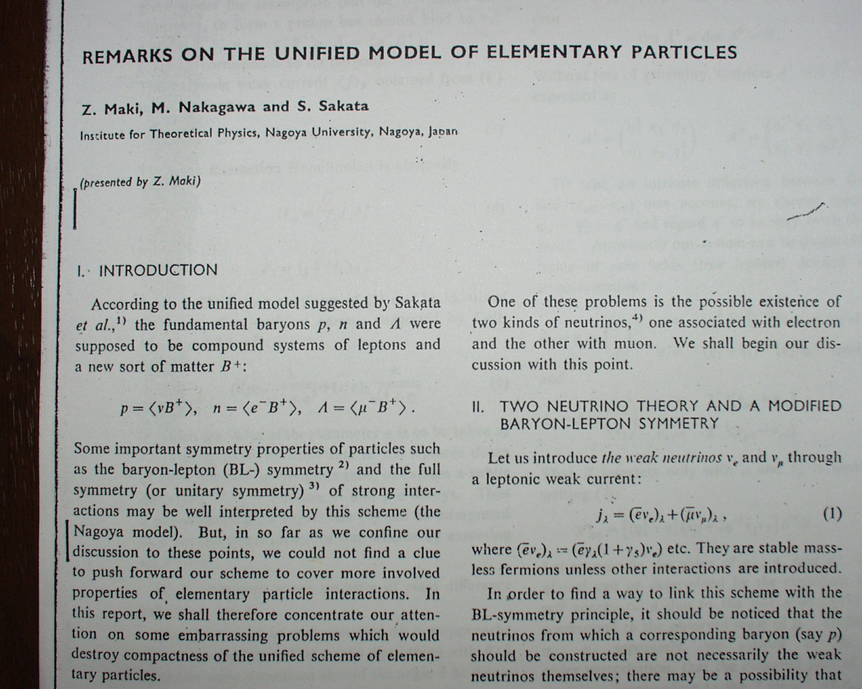
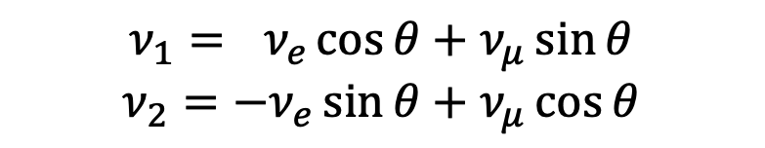
Маки-Накагава-Саката (МНС)
Нейтрино – часть протона
$p=\left(ν B^{+}\right), n=\left(e^{−}B^{+}\right), Λ=\left(μ^{−}B^{+}\right)$
А если два нейтрино?
«истинные нейтрино, входящие в состав соответствующего бариона, не обязательно являются нейтрино, участвующими в слабых взаимодействиях».
$$ν_{1}={ ν}_{e}\cos{θ}+ν_{μ}\sin{θ}$$
$$ν_{2}={−ν}_{e}\sin{θ}+ν_{μ}\cos{θ}$$
$$p=\left(ν_{1} B^{+}\right), n=\left(e^{−}B^{+}\right), Λ=\left(μ^{−}B^{+}\right), p′=\left(ν_{2} B^{+}\right)$$
А где барион p’ ? А его нет в природе…

Slide 71
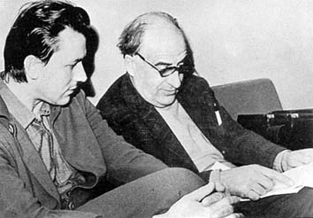
Роль лидера, 1976
Нет официальных «учеников Понтекорво»
«Руководитель в научной группе - типичный научный сотрудник, немного старше и опытнее других, но зато менее способный воспринимать новое.»

Slide 72

Руководитель не должен требовать от подчиненных, чтобы они были похожи на него. Пример: может быть такой руководитель, который очень хорошо разбирается в инженерном осуществлении трудного опыта, но у которого не очень глубокая теоретическая база или небогатая фантазия, позволяющая придумать новые постановки опытов.

Slide 73

Есть люди, которые любят работать день и ночь в первом корпусе (самым ярким примером этого у нас был Ю.Д.Прокошкин). Это очень хорошо, но никто не доказал что все люди должны быть такого типа и что это единственный способ успешного существования научного сотрудника. В действительности руководитель должен как раз использовать различные характеры и склонности сотрудников. Сила группы, особенно сегодня, когда опыты стали сложными, состоит как раз в дополнении различных качеств.

Slide 74

“Соглашение между М.Баландиным и Б.Понтекорво”, 1970
1. М.П.Баландин обязуется с 1 ноября 1970 г. не приходить на работу в лабораторию совсем, с тем, чтобы писать дома диссертацию. В виде исключения разрешается посещать библиотеку....
4. В январе 1971 г. диссертация должна быть полностью напечатана или, если не полностью, то почти полностью. При этом о значении слова «почти» могут судить Б.Понтекорво и Г.Селиванов.
5. Если эти пункты не будут выполнены, обещания, сформулированные Б.Понтекорво по отношению к М.Баландину, потеряют силу.

Slide 75

Каждый член группы имел персональный план
Еженедельно проводился семинар

Slide 76
Проблемы молодежи
Товарищи! Я хотел бы посвятить свое выступление проблеме "устарения" ОИЯИ.
По моему мнению, это самая острая проблема Института.
Я приехал в Дубну в конце 1950 года, в то время еще не был создан Объединенный институт. В это время в нашей лаборатории были 4 человека определенно старше других: это были М.Г.Мещеряков, М.С.Козодаев, В.П.Джелепов и я. Мне в то время было 37 лет. Тогда на нас четверых смотрели с большим уважением, присущим по отношению к людям, старшим по возрасту. Сегодня мне 54 года и я надеюсь, что уважение осталось то же самое, но самое интересное то, что в лабораториях сейчас есть довольно много ученых в возрасте более 40 лет, которые общественность, в частности, газета "За коммунизм" рассматривает как молодых ученых!
Сегодня средний возраст научных сотрудников в ЛЯП - 38 лет, в ЛТФ - 35 лет и т.д. Это очень тревожно. Через 10 лет средний возраст научных сотрудников Института будет около 45 лет! Это совершенно недопустимо для научного учреждения.
Положение такое: с одной стороны, в Институте делаются перспективные разработки на период иногда более 10 лет, с другой стороны, через 10 лет Институт не будет способен выполнить такие научные задачи по причинам, о которых я говорил раньше.
Если такая минимальная мера не будет принята, я боюсь, что через 10 лет наш Институт будет по существу Институтом пенсионеров, и на партконференции через 10-15 лет будет обсуждаться, конечно, не строительство общежития, а будет дана санкция на строительство очередного кладбища.
Выступление на партконференции 25 декабря 1965

Slide 77

Преподавательская деятельность
Профессор МГУ 1961-1966
Глава кафедры физики элементарных частиц физфака МГУ
1966-1986
«Преподаватель получает от процесса обучения ничуть не меньше, чем студент, которому он преподает».

Slide 78

Студенческий фольклор
Экзамены на столе
Дипломник, проигравший в преферанс
Вертушка и COMPASS
Катающийся рубль

Slide 79

“«Учтите, когда говорят, что у экспериментатора хорошие руки, главным образом, имеют в виду, что у него прекрасная голова… Более 70% крупных экспериментальных открытий были не только сделаны экспериментаторами, но сама задача была поставлена ими. Очень важно для современных исследований задать себе правильный вопрос. И в этом экспериментатор ничуть не хуже теоретика.»

Slide 80

Коммунист

Slide 81



Slide 82



Slide 83



Slide 84

Чем нейтринная физика может помочь колхознику из Рязани?
Фундаментальные научные исследования – обязанность человечества.
Фундаментальные исследования неизбежно дают практические применения.

Slide 85


Slide 86
Он никогда не менял свое мировоззрение
Сейчас довольно часто цитируют слова отца - какой я был дурак! Однако понимают их совсем не в том смысле. Он не имел в виду, что ошибался. Он имел в виду, что полностью изменилась жизнь вокруг. Многие это понимают, как то, что он понял, что коммунисты - идиоты, а капиталисты - умные. Ничего подобного! Совсем не так! Он не менял своего мировоззрения!
Интервью с Д.Б.Понтекорво, https://dlnp.jinr.ru/ru/news/list/249-chronograph/khronograf-svideteli-vremeni/1918-khronograf-svideteli-vremeni-dzhil-brunovich-pontekorvo

Slide 87
Прустовские вопросы
Мафаи: Как вы думаете, каково ваше главное качество?
Бруно: «Как у физика, у меня есть немного фантазии».
М: Нет, как человека?
Б: Это я не знаю. На ум приходят только недостатки. Я стеснительный, я никогда не смог справиться со своей застенчивостью. Ах, я также наивен. Но лучше быть наивным, чем негодяем, не так ли?
М: Ты когда-нибудь думал о том, какой была бы твоя жизнь и работа, если бы ты решил остаться и работать на Западе?
Б: Возможно, я бы сделал больше вещей, но у меня было бы меньше идей ...

Slide 88
Прустовские вопросы-2
М: Во время вашей жизни в СССР вы когда-нибудь жалели о том, что тогда сели в этот самолет из Рима?
Б: Я никогда не рассматривал эту проблему так жестоко. Конечно, иногда я думал об этом, когда видел вещи, которые мне не нравились. Но я всегда думал, что они могут измениться. И вообще, когда я ушел, у меня не было обратного билета. И я это знал.
М: И сегодня, вы сожалеете, что сделали этот выбор сорок лет назад?
Б: Я много думал об этом. Вы можете себе представить, как много я думал об этом выборе. Но я не могу ответить.
М:Если я скажу: ваша страна, о чем вы подумаете - о СССР или об Италии?
Б: Об Италии.

Slide 89

22.08.1913 - 24.09.1993

Slide 90
Литература
F.E.Close, Half-life: the divided life of Bruno Pontecorvo, physicist or spy, Basic Books, 2015.
S.Turchetti, The Pontecorvo Affair. The University of Chicago Press, 2012.
M.Maffai, Il lungo freddo, ed. Bur, 2012. ISBNN 8858638395, 9788858638392
М.Г.Сапожников, Бруно Понтекорво: жизнь и идеи, ЭКСМО, 2022 г.
https://t.me/bruno_pontecorvo - видеоинтервью и различные материалы, использованные в книге;
https://t.me/bruno_pontecorvo_photo - коллекция фотографий
М.Лукичев, Бруно Понтекорво, РБП, Ярославль, 2023

Slide 91

“Don’t loose the precious time!”
Yunost, 1964

Slide 92
Экспериментальная процедура
Изучаемое вещество облучалось в одной комнате
Наведенная активность измерялась в другой комнате
Облучили 60 веществ, нашли НА у 40.
Нет количественной оценки эффекта.
Серебряный цилиндрик

Slide 94

Осцилляции нейтрино

Slide 95

Осцилляции нейтрино

Slide 96

Поиск урановых месторождений (1944)

